Slide 1



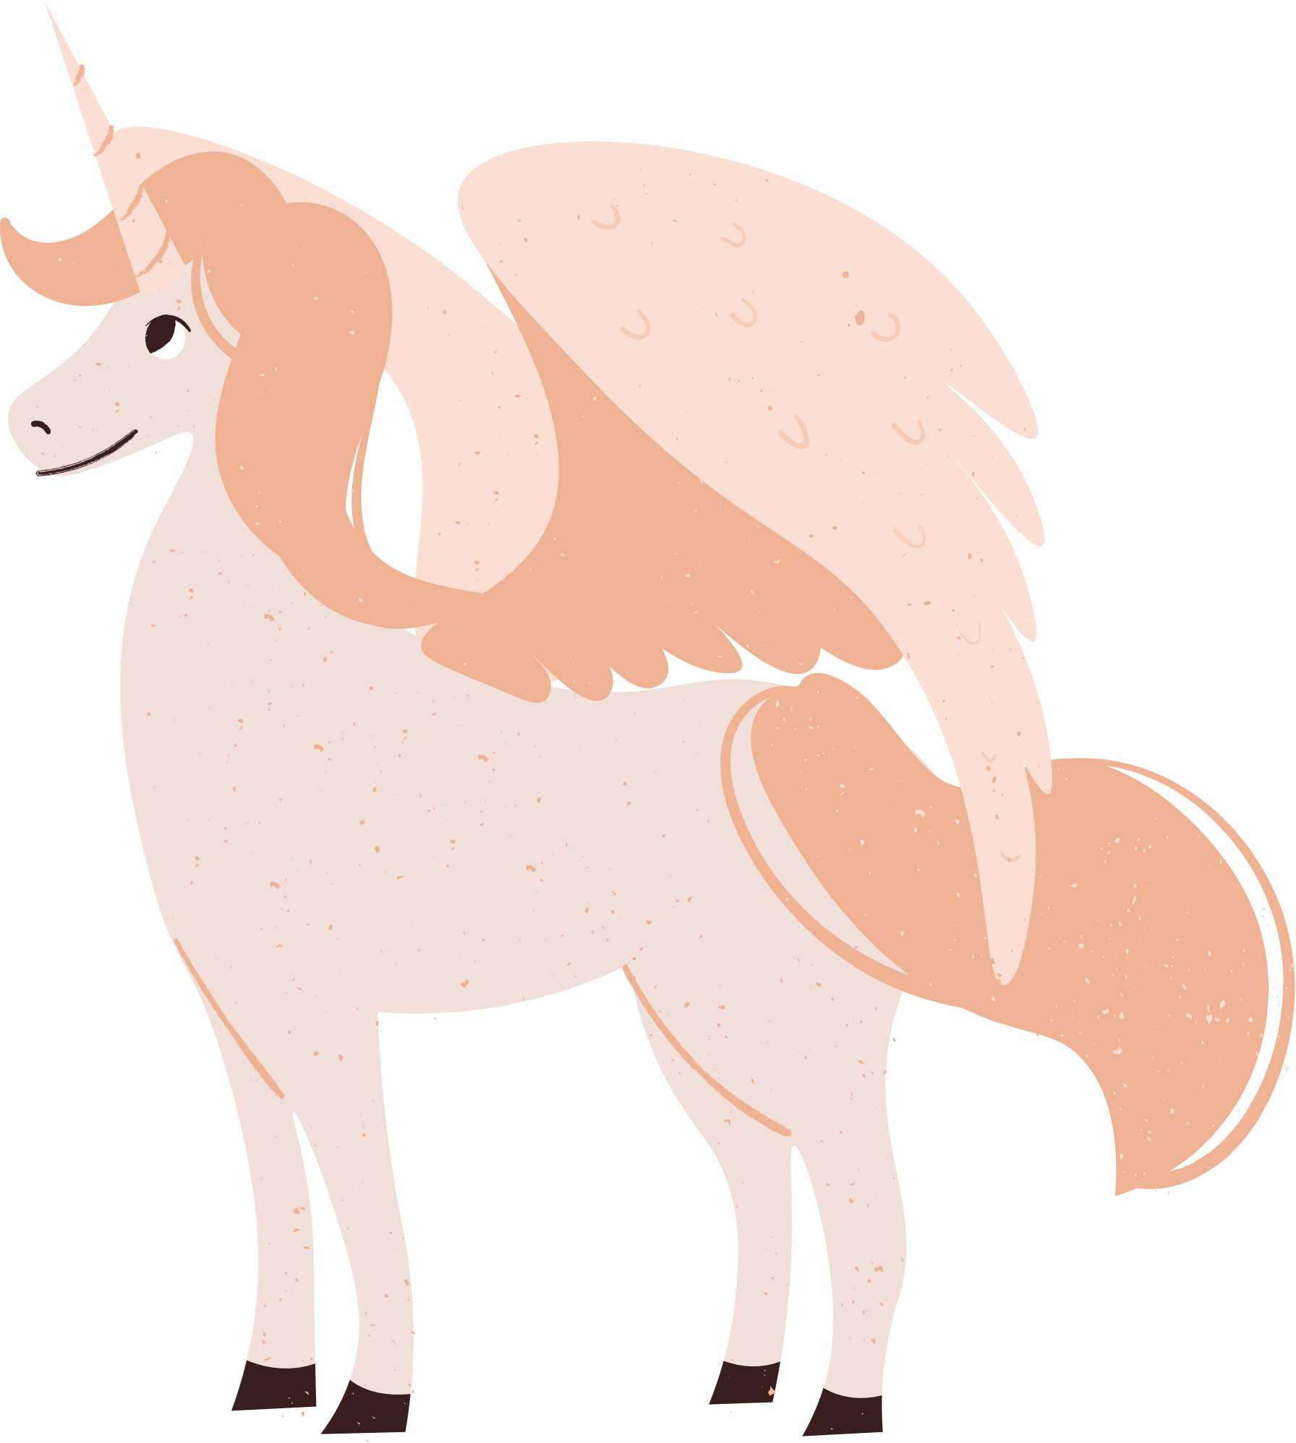
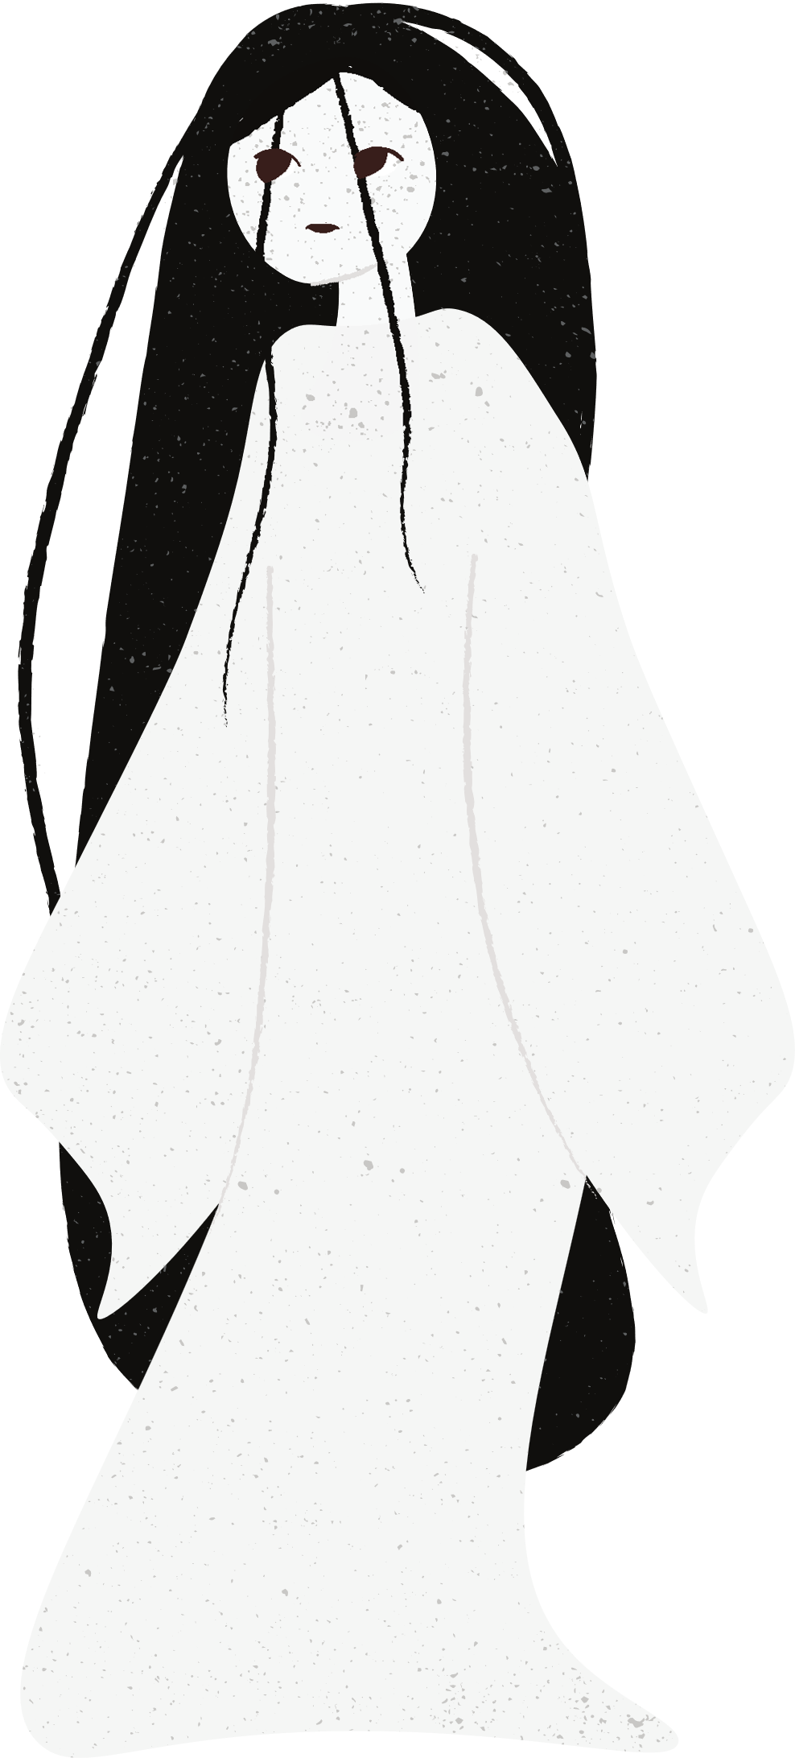
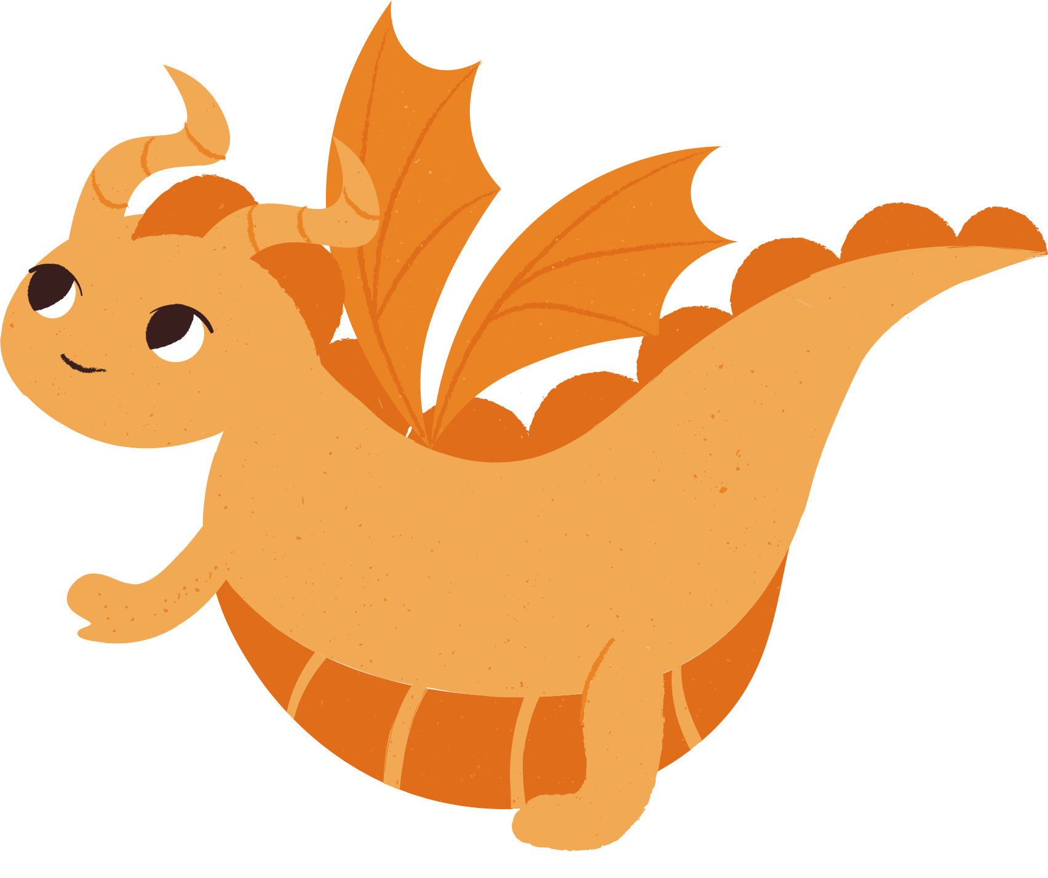
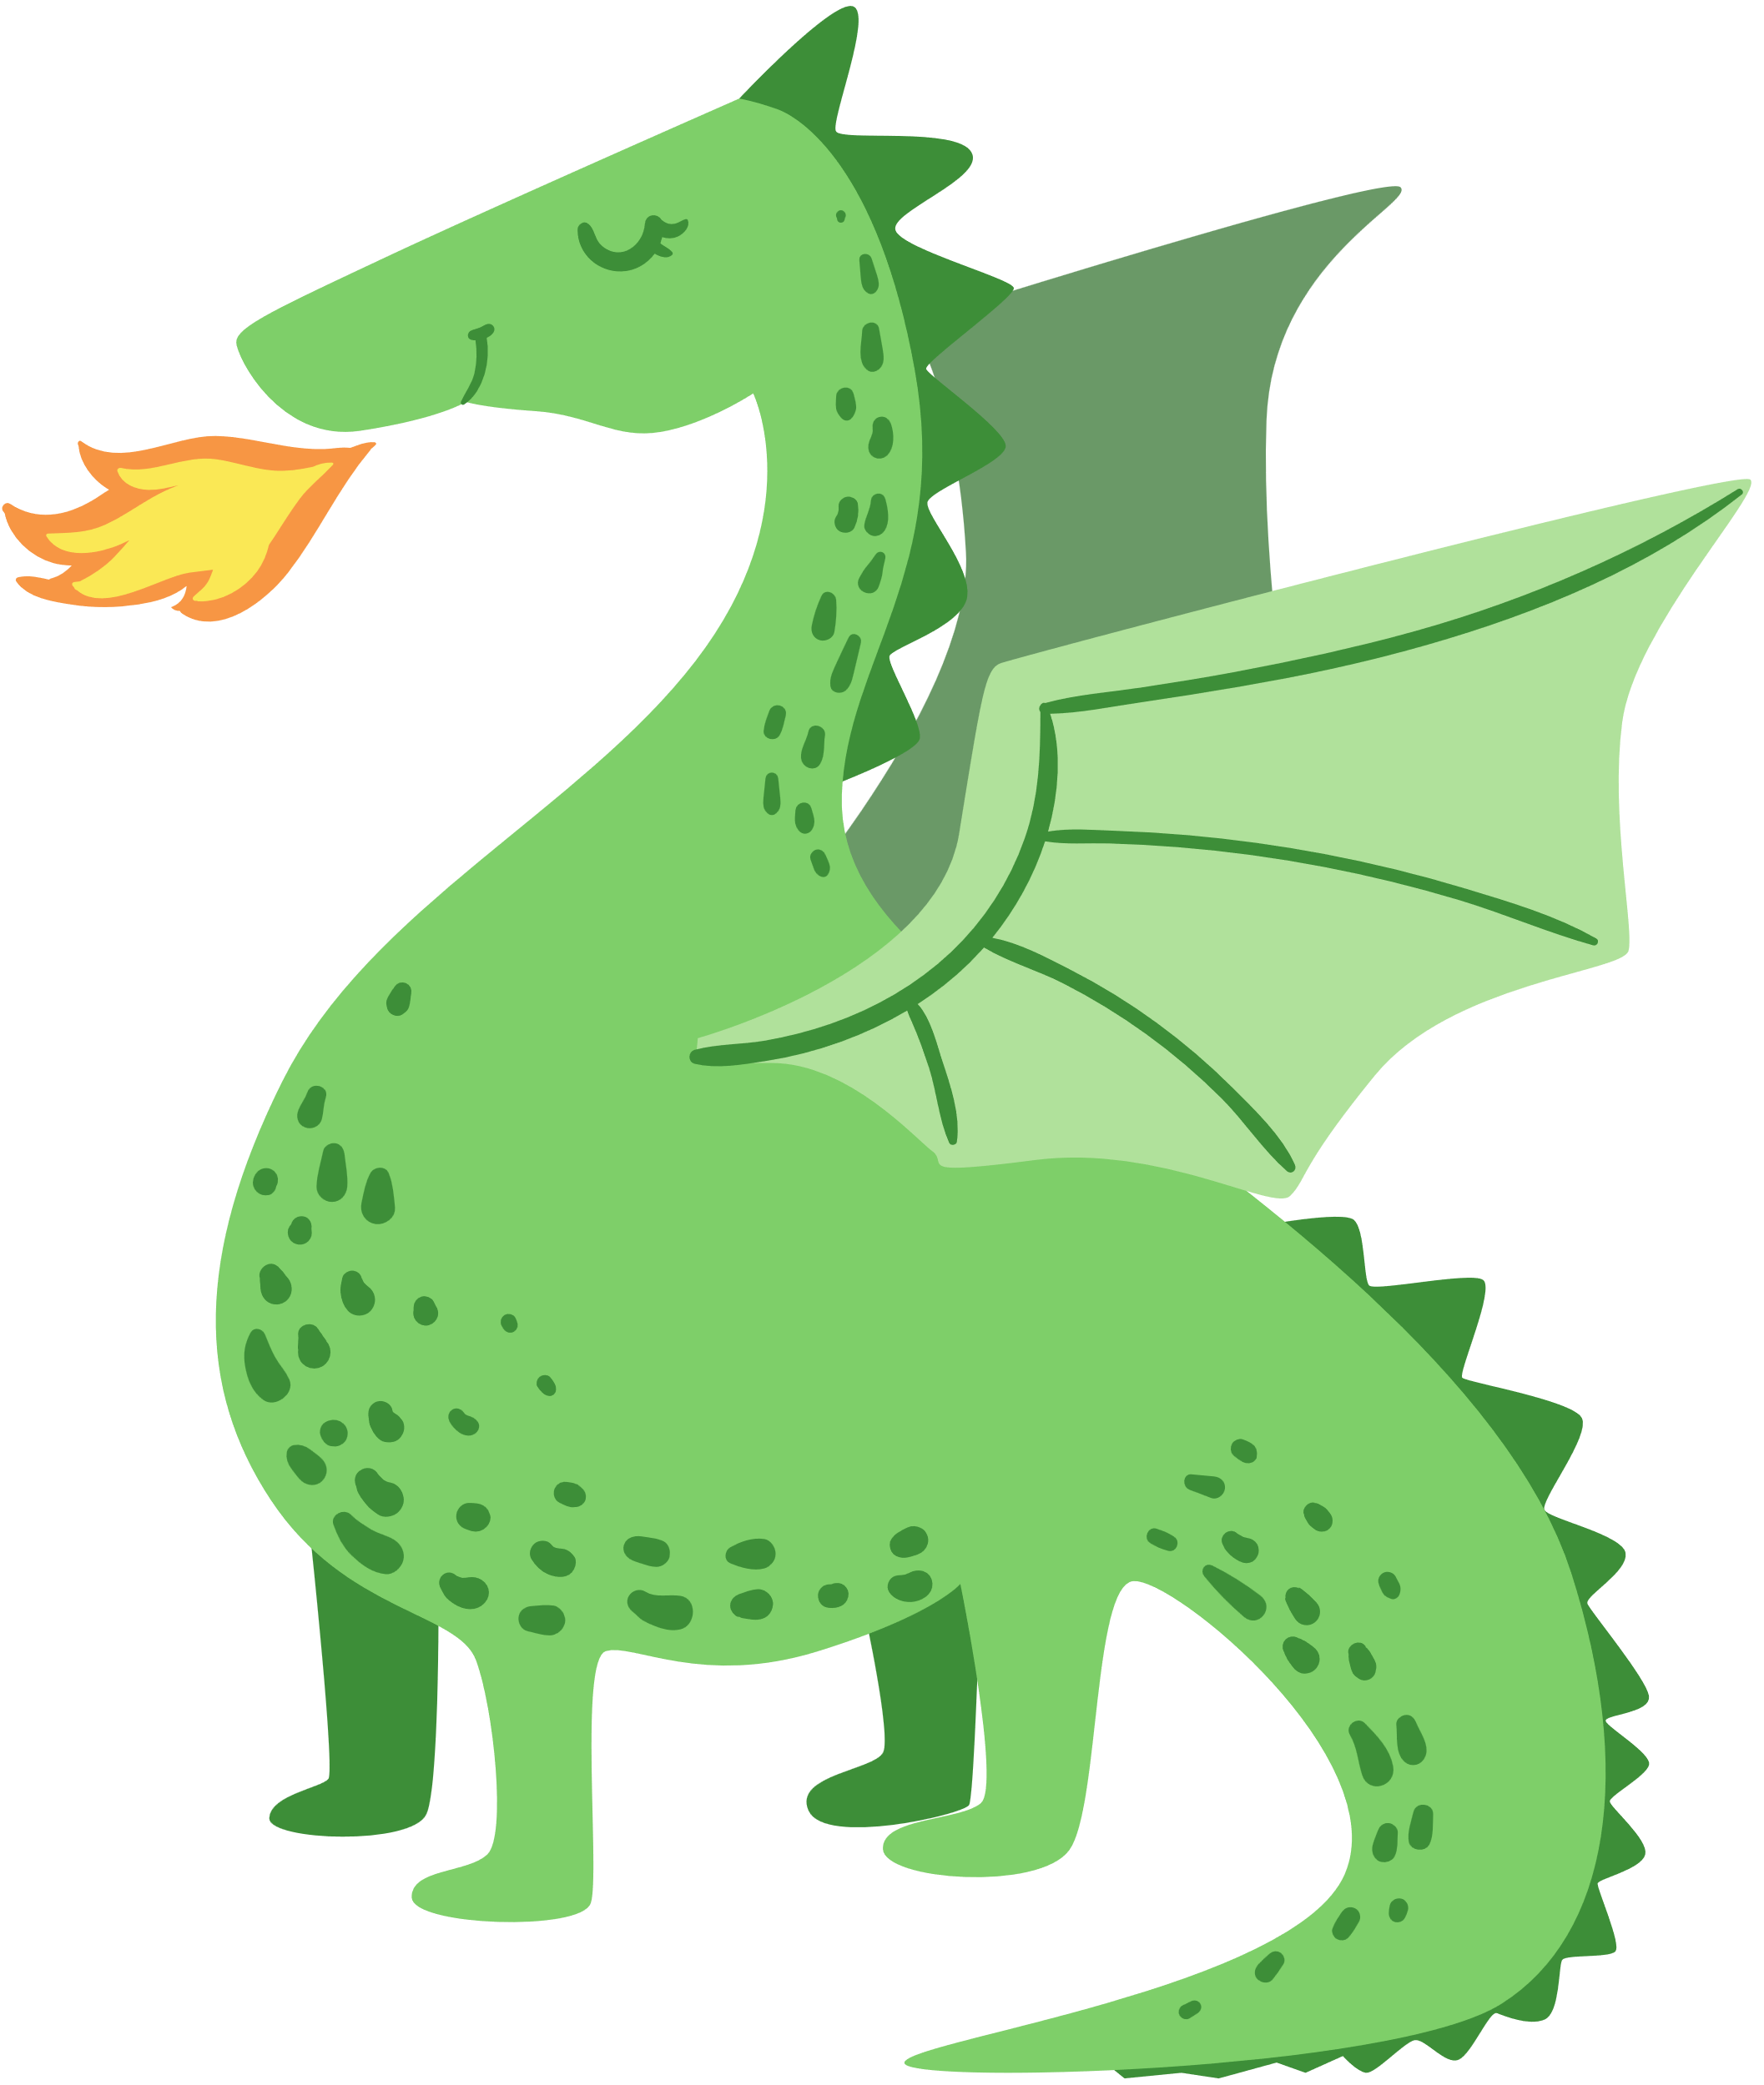
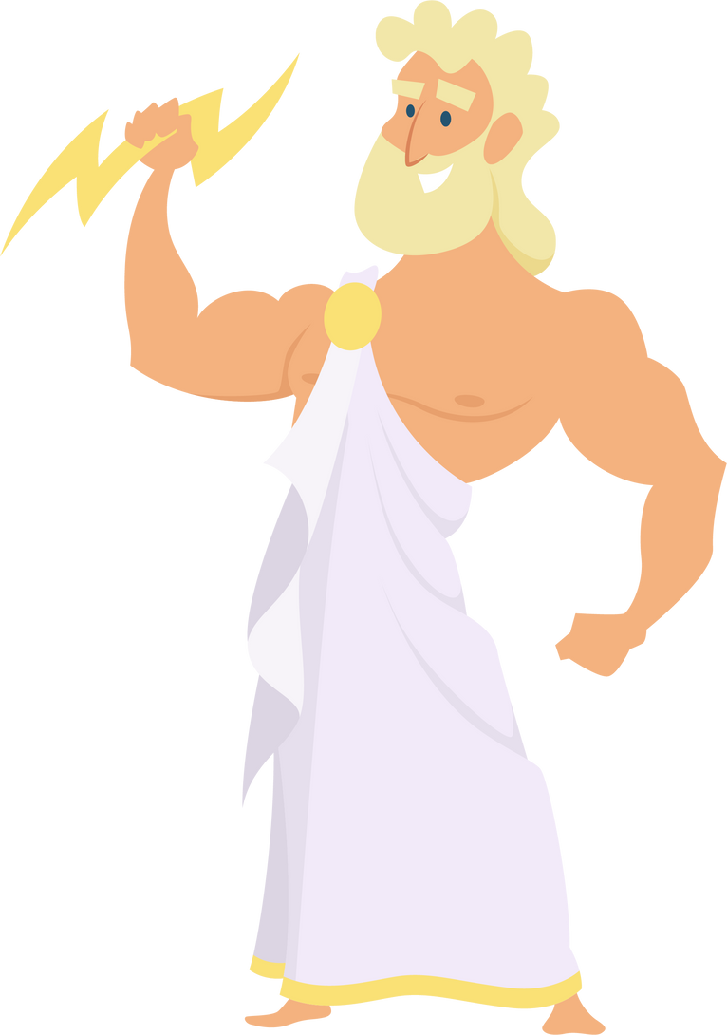
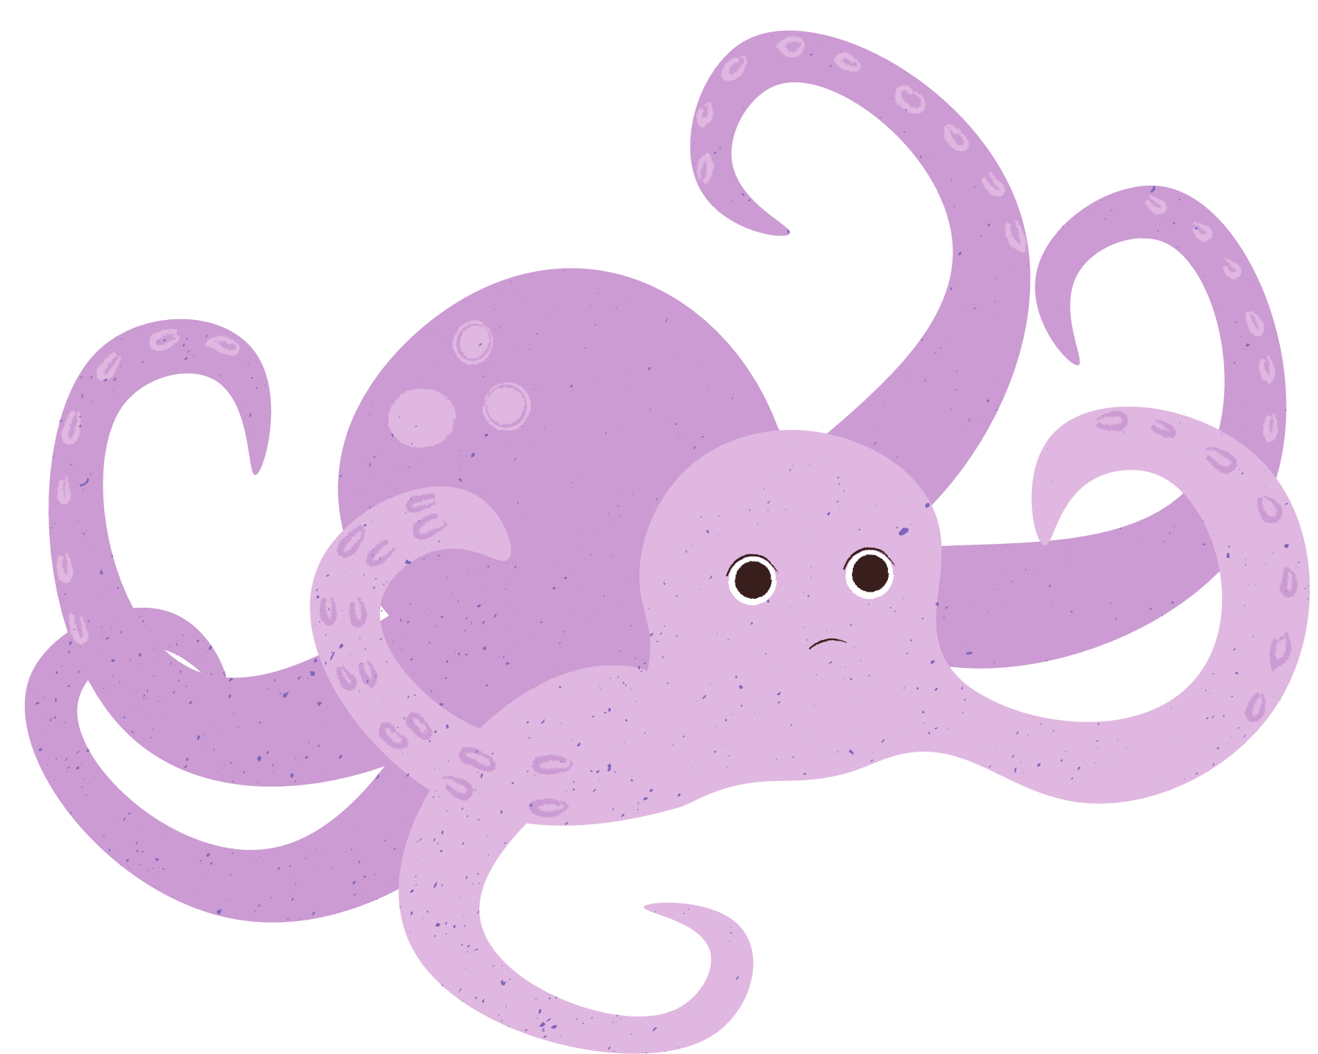

Mitos e Lendas
www.movimentoescolar.com.br

Slide 2
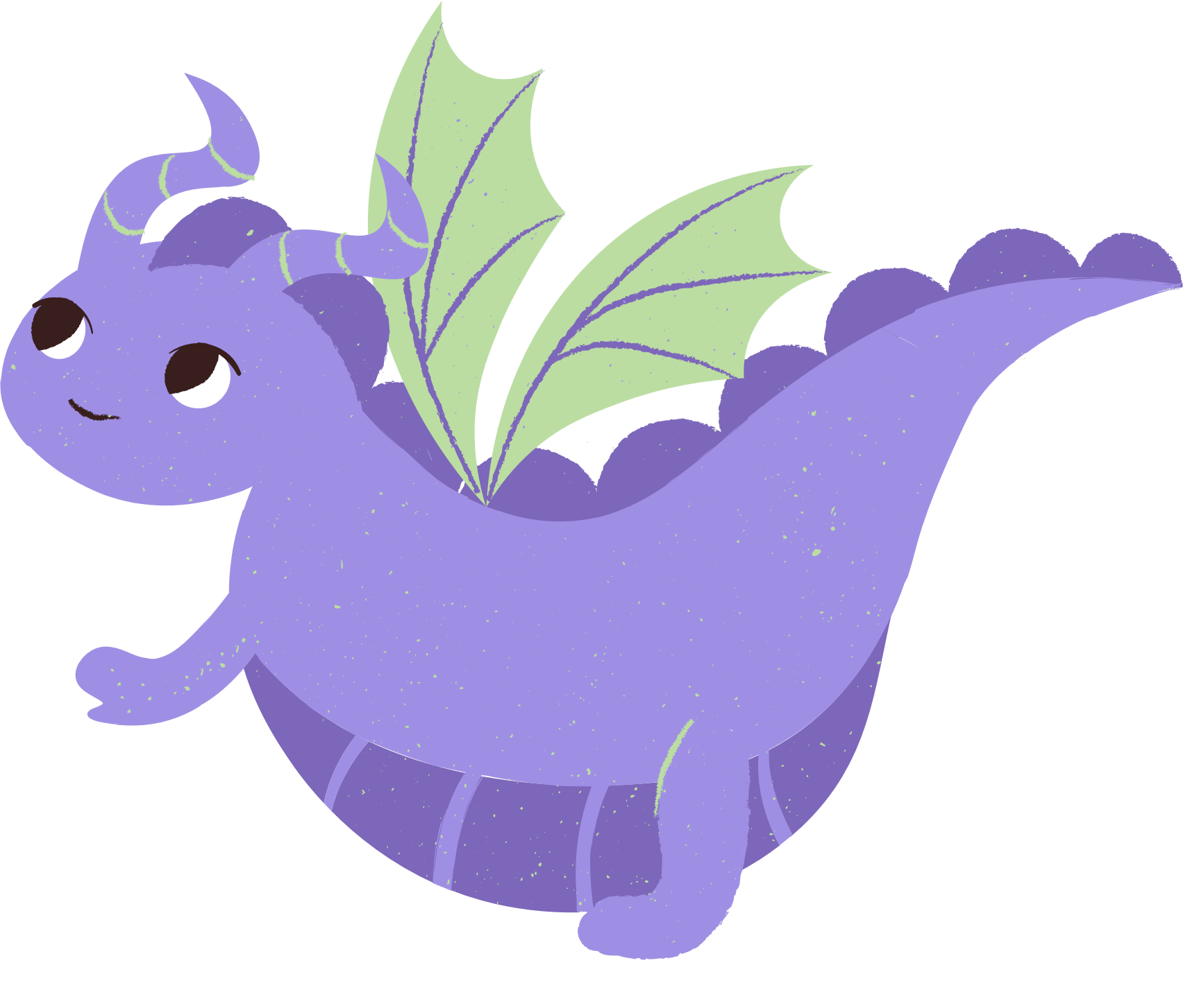
objetivos de aprendizagem
1
2
3
Definir mitos e lendas e listar algumas de suas principais características.
Explicar o propósito e o significado cultural dos mitos e lendas.
Identificar algumas das principais semelhanças e diferenças entre mitos e lendas.
www.movimentoescolar.com.br

Slide 3
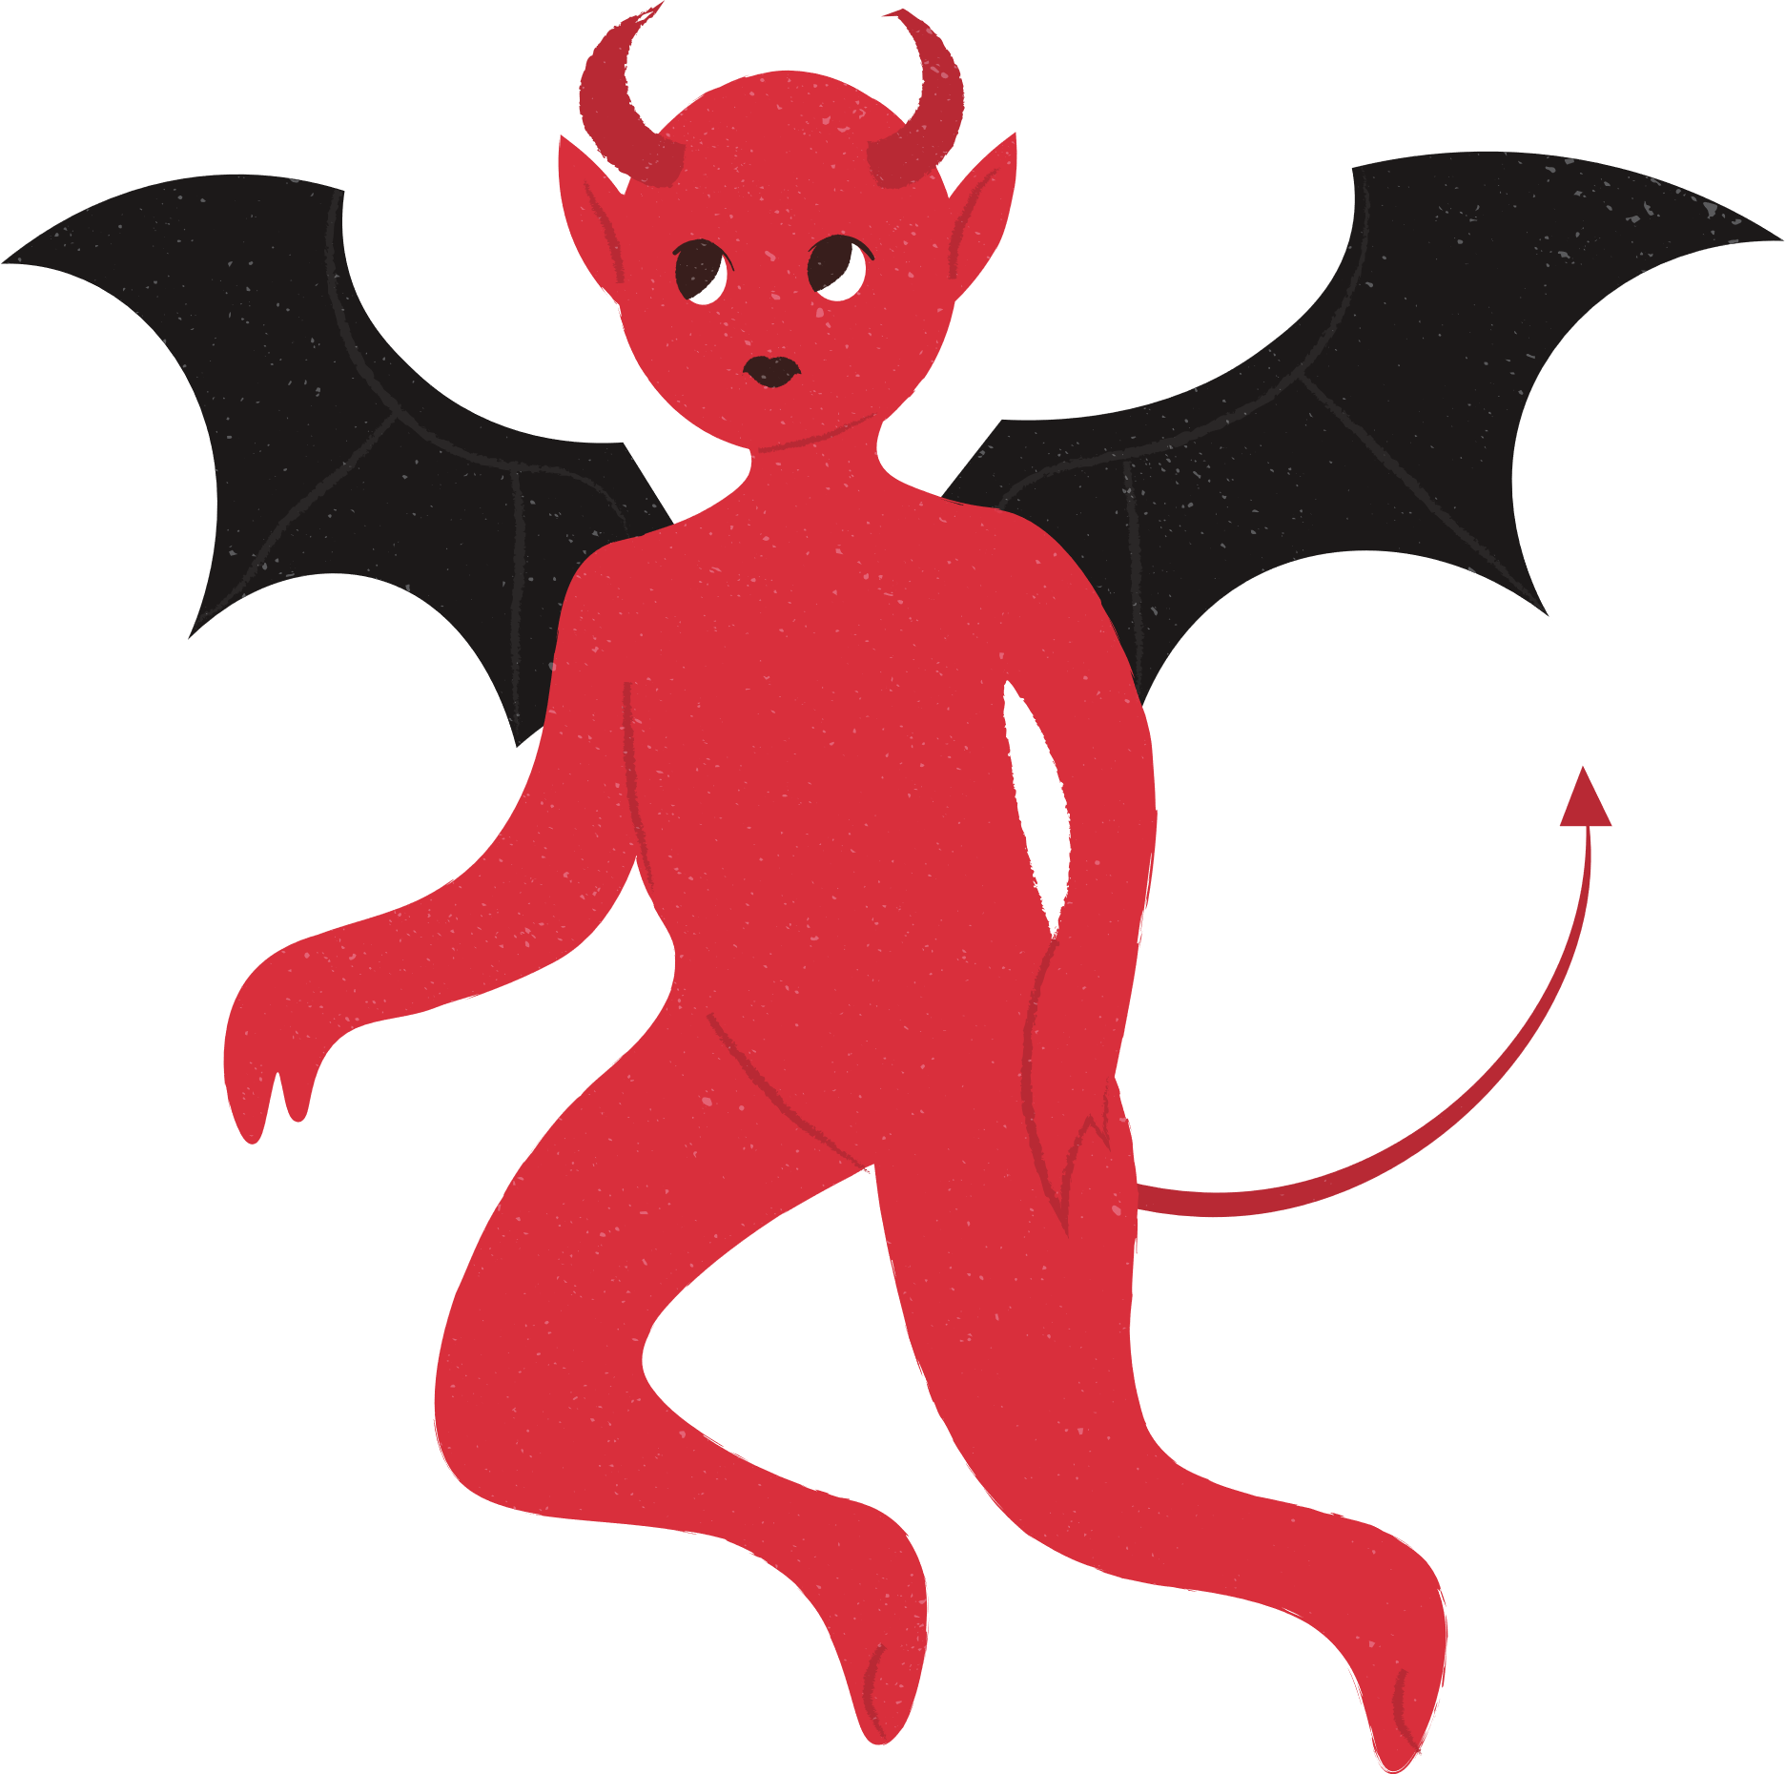
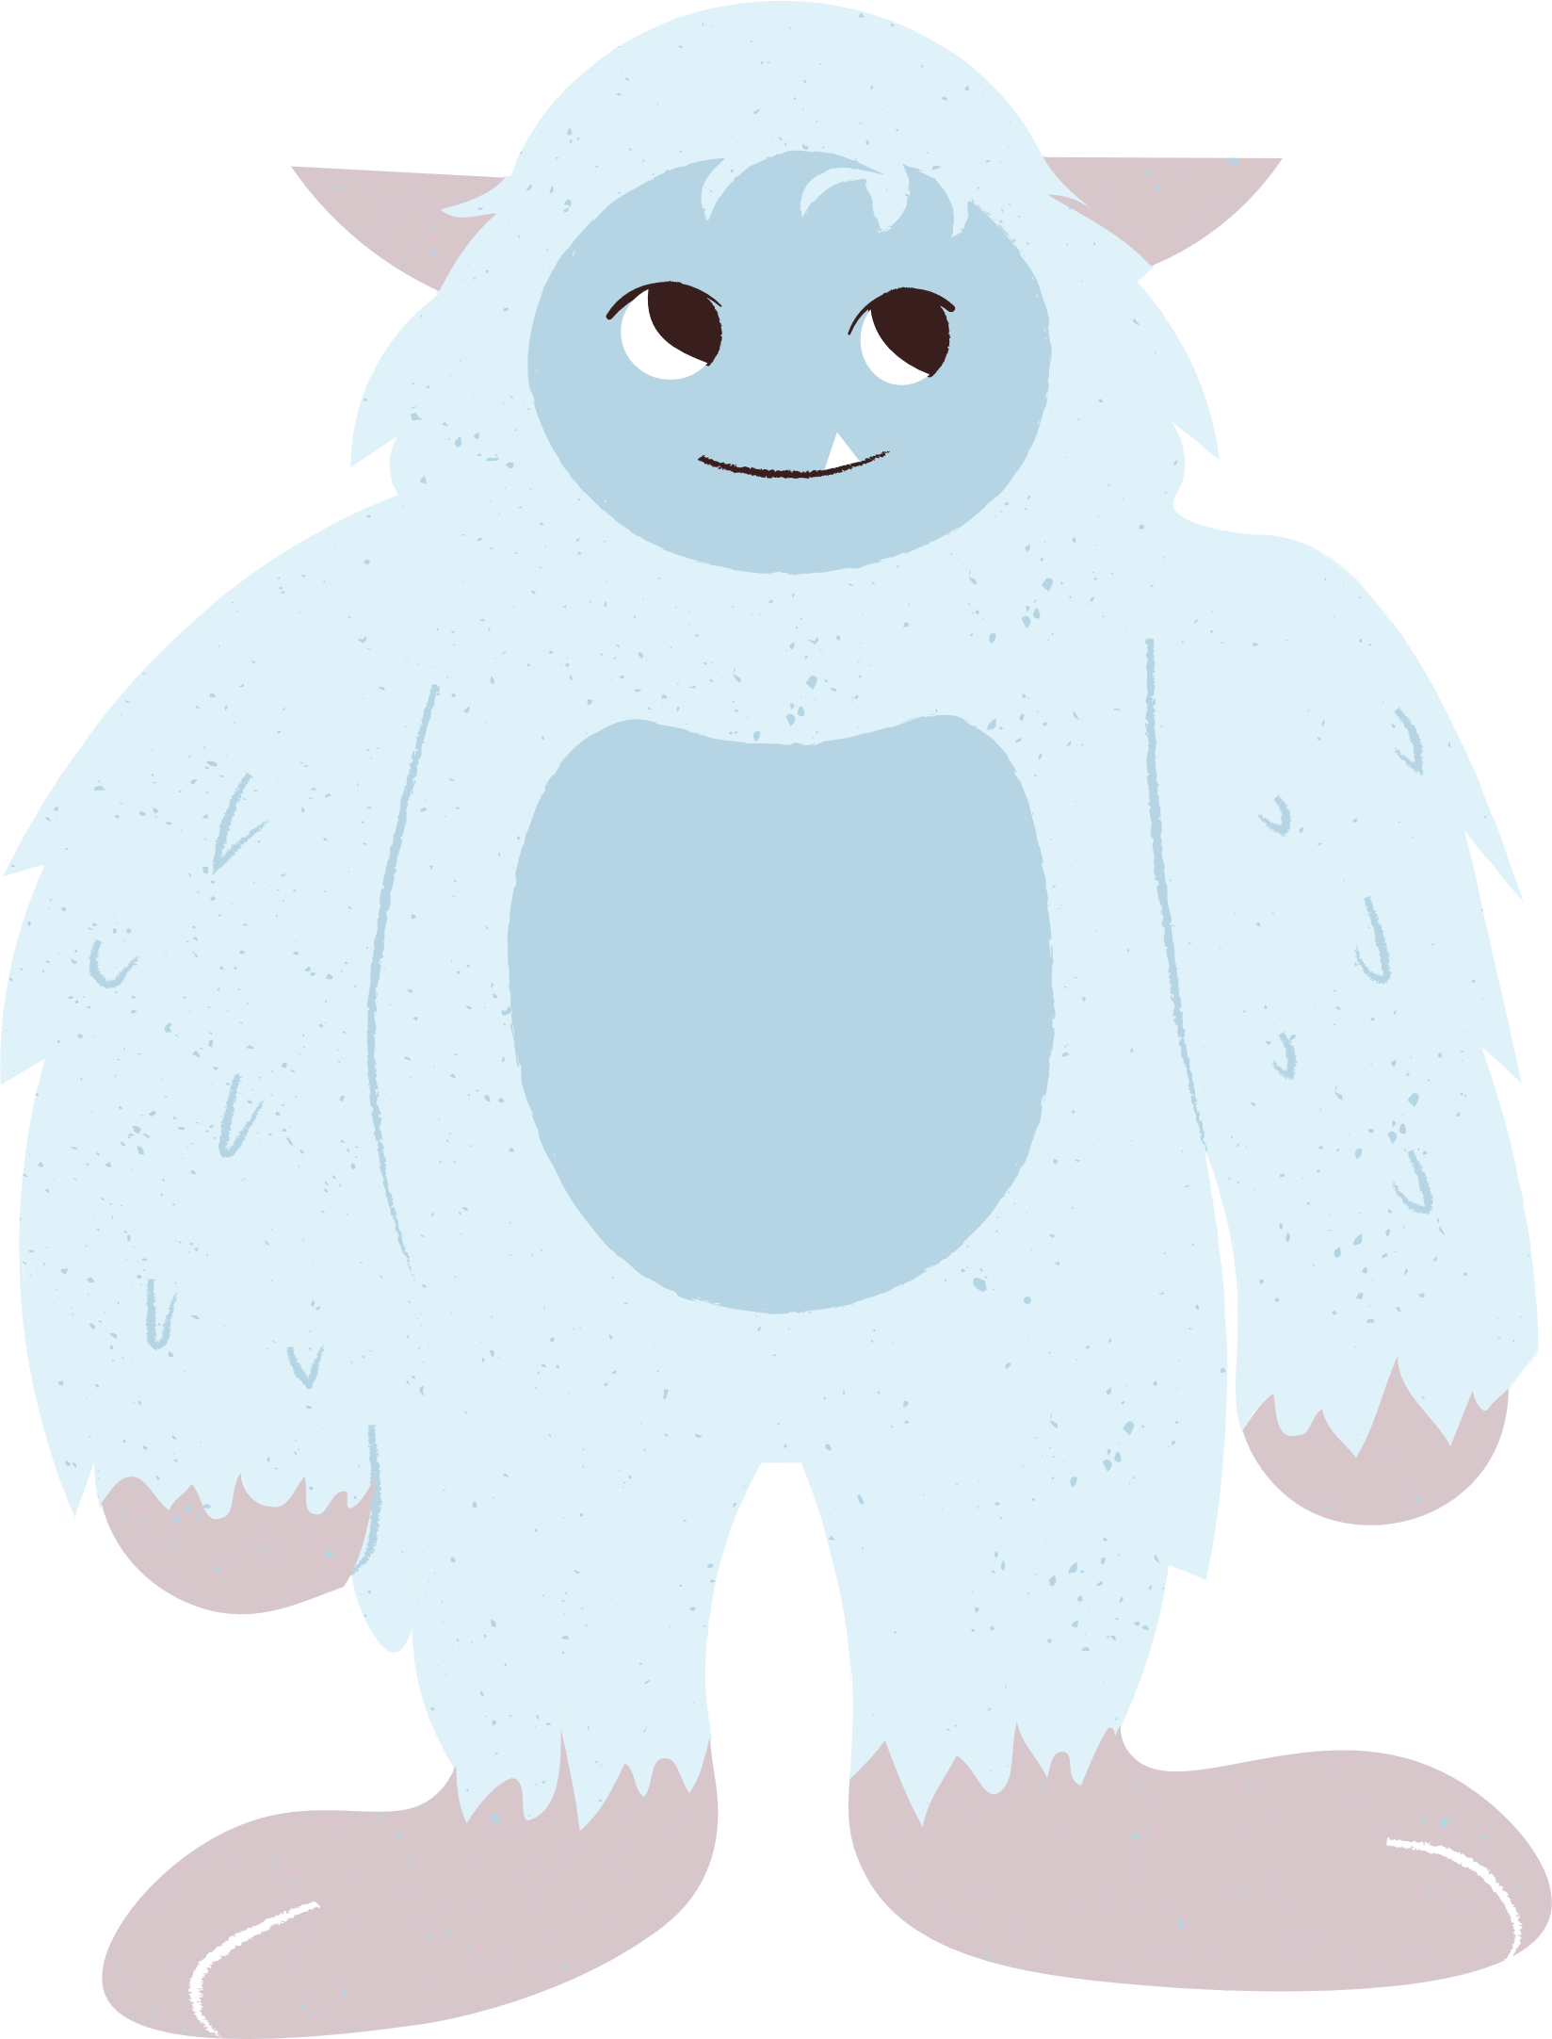
pense, emparelhe, compartilhe
Você sabe a diferença entre um mito e uma lenda?
Que histórias você leu ou viu que acredita serem mitos ou lendas? Compartilhe com um parceiro!
www.movimentoescolar.com.br

Slide 4
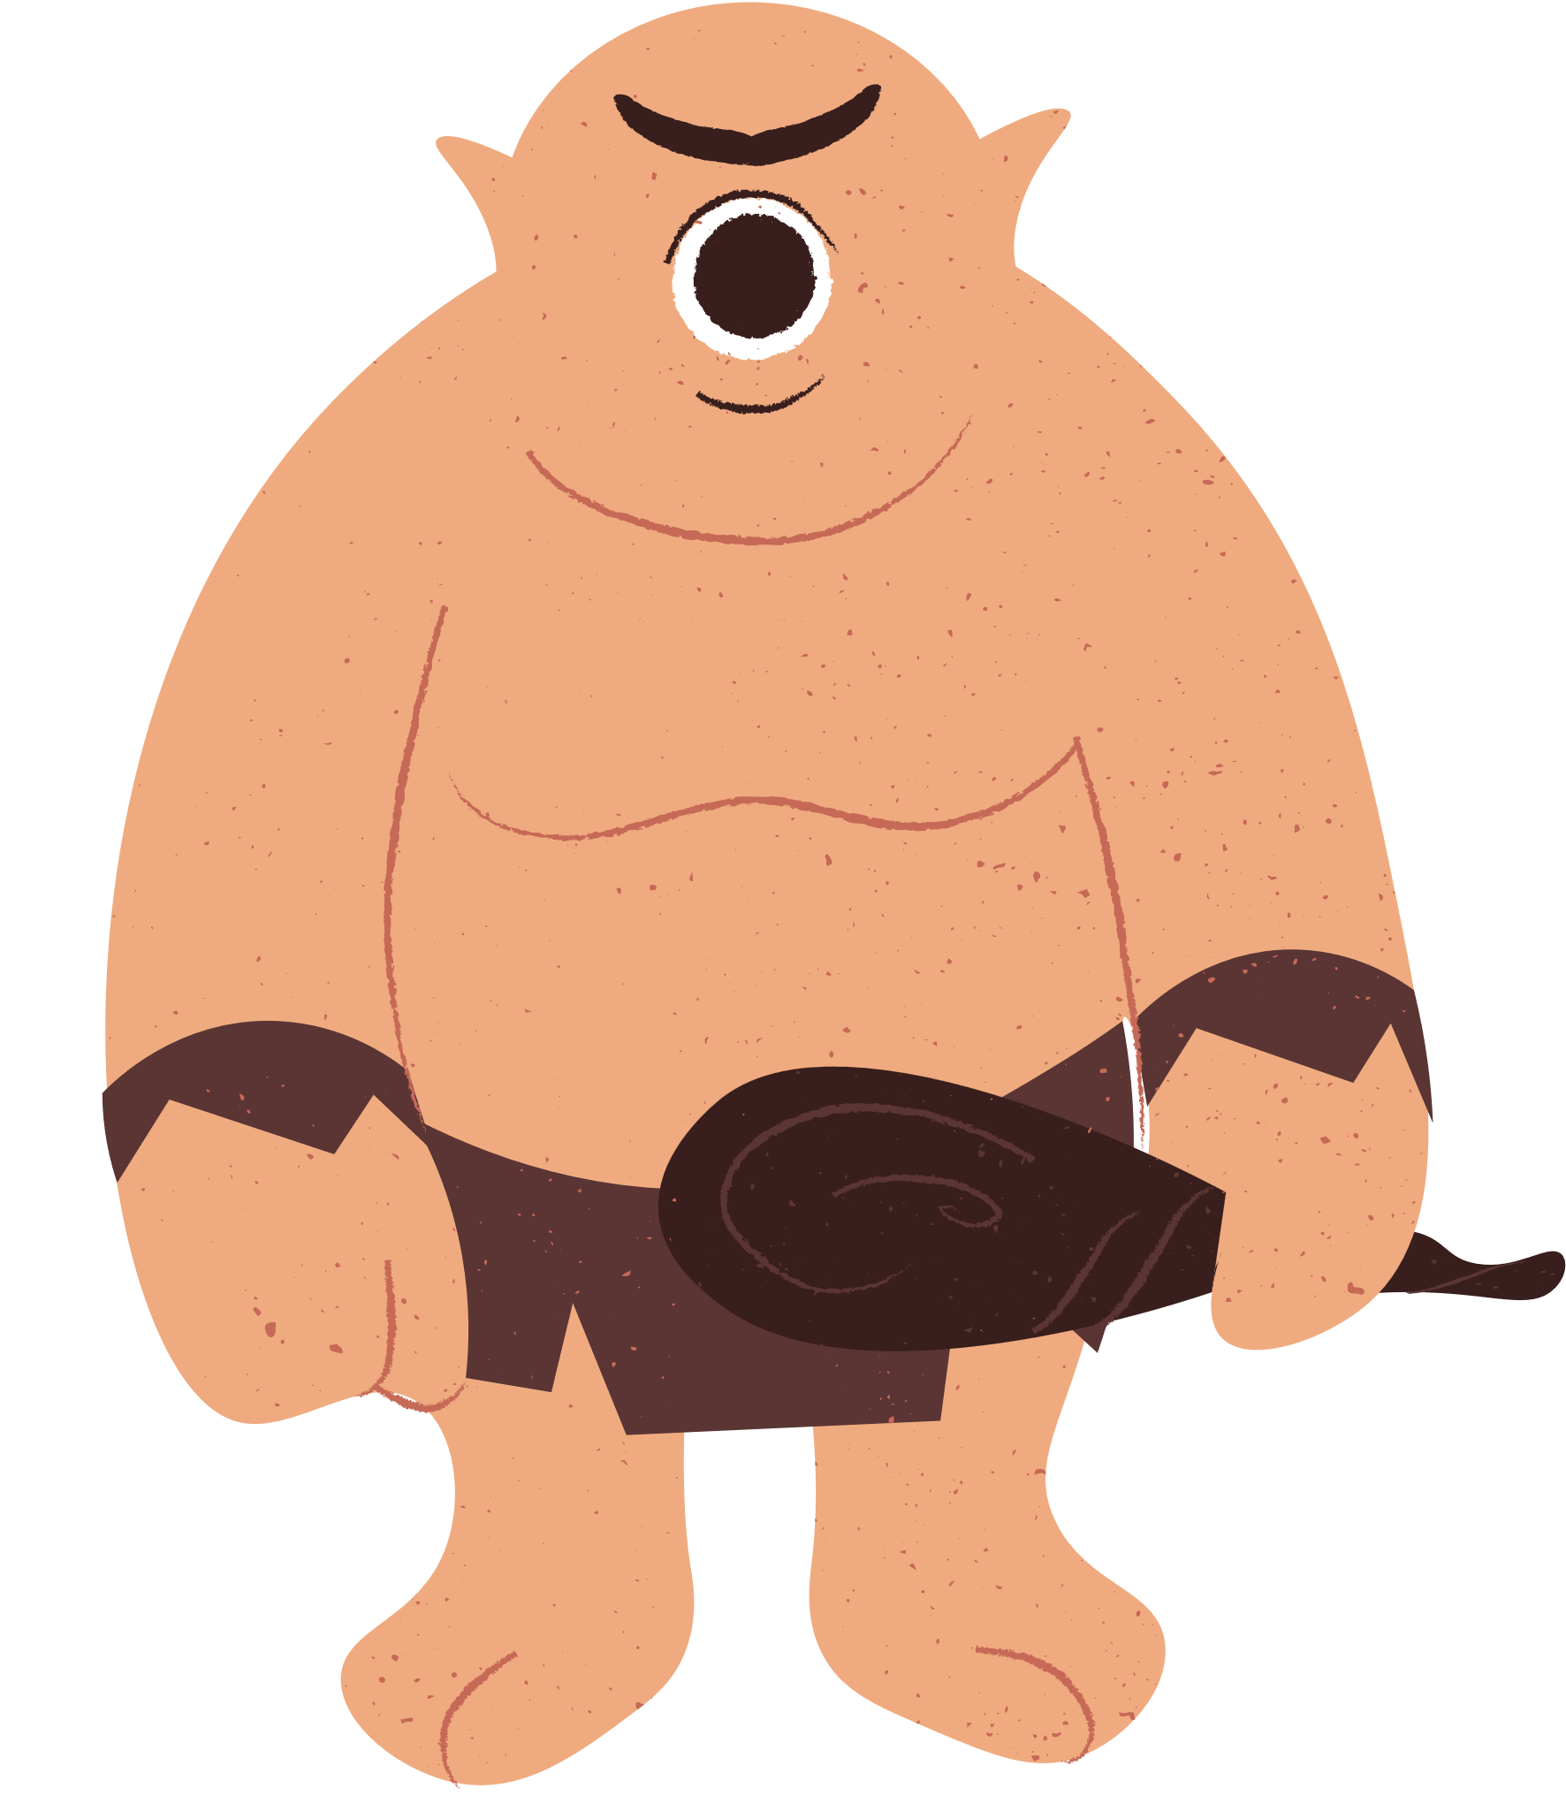
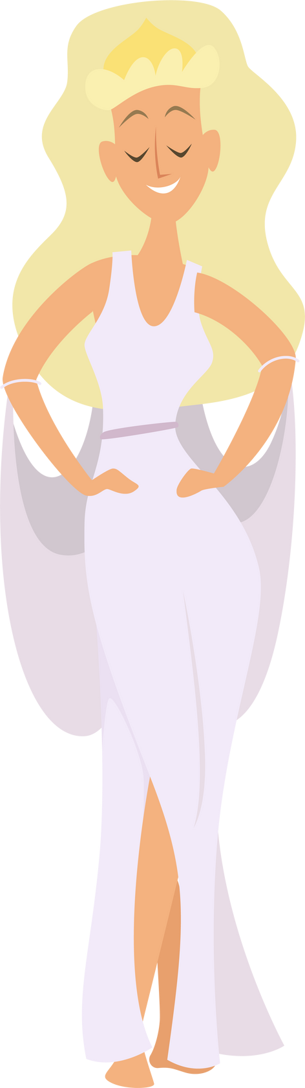
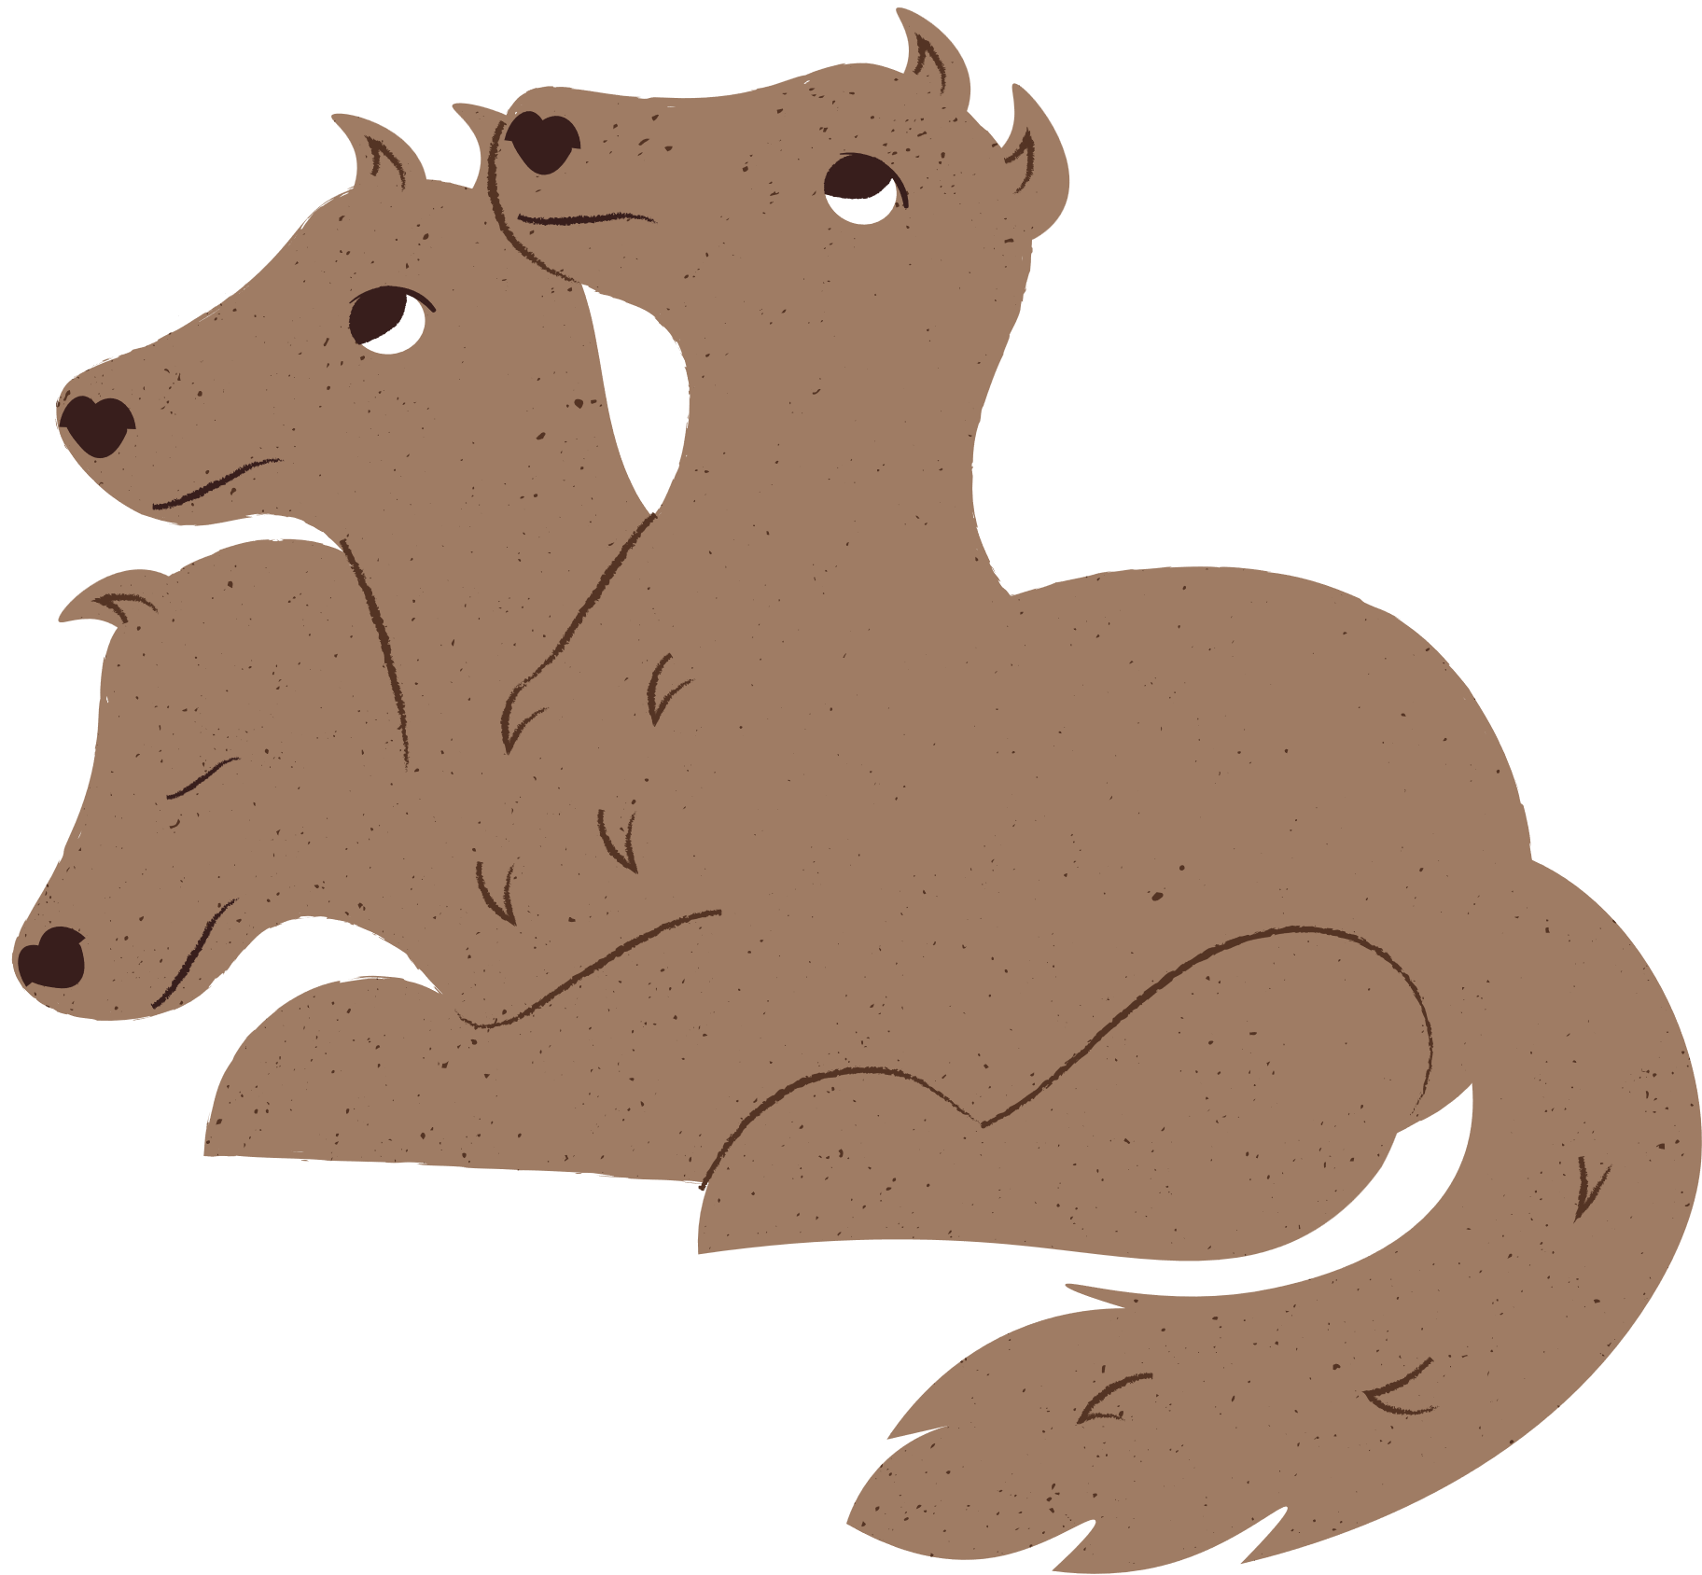
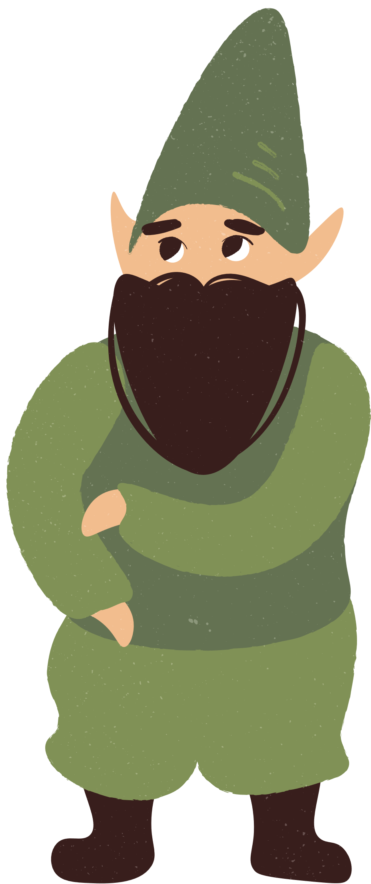
o que são mitos?
Um mito é uma história antiga que as pessoas contavam para explicar coisas importantes, como de onde vieram as tradições, os costumes ou até por que certos fenômenos da natureza acontecem, como o trovão ou o nascer do sol. Essas histórias quase sempre têm deuses, heróis ou seres mágicos e fazem parte da cultura e da religião de um povo. Os mitos eram contados de pais para filhos, passando de geração em geração. Eles ajudam a ensinar lições importantes sobre a vida, o mundo e como as pessoas se relacionam com os deuses ou seres poderosos.
www.movimentoescolar.com.br

Slide 5

Significado Sagrado
envolvimento de divindades
fazem parte da religião e das crenças das pessoas, sendo histórias sagradas e muito respeitadas por quem acredita nelas.
costumam ter deuses e seres mágicos como personagens principais, que ajudam a contar a história e influenciam a vida das pessoas.
características principais
exploração da origem
lições e morais
ajudam a explicar como o mundo começou, por que acontecem coisas da natureza, e de onde vieram os costumes e tradições de um povo, mostrando como esse povo entende o mundo.
ensinam lições sobre o que é certo ou errado, mostram como as pessoas devem se comportar e explicam o que pode acontecer com quem faz boas ou más escolhas.
www.movimentoescolar.com.br

Slide 6
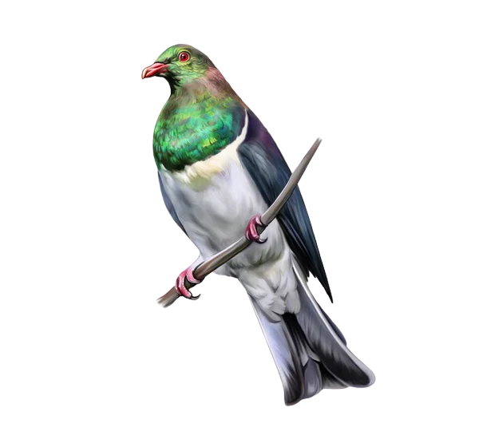

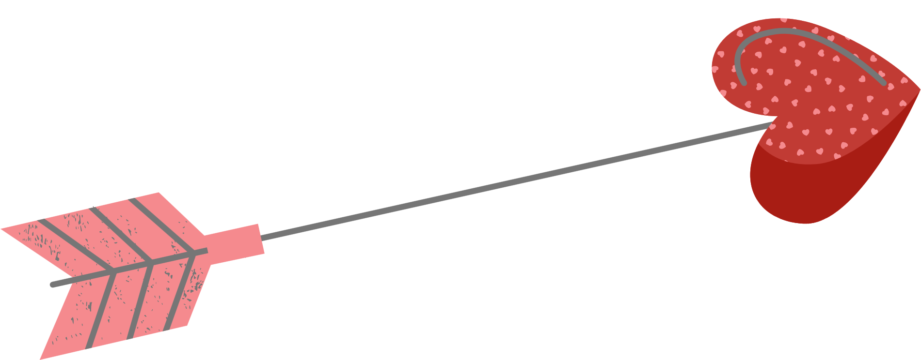
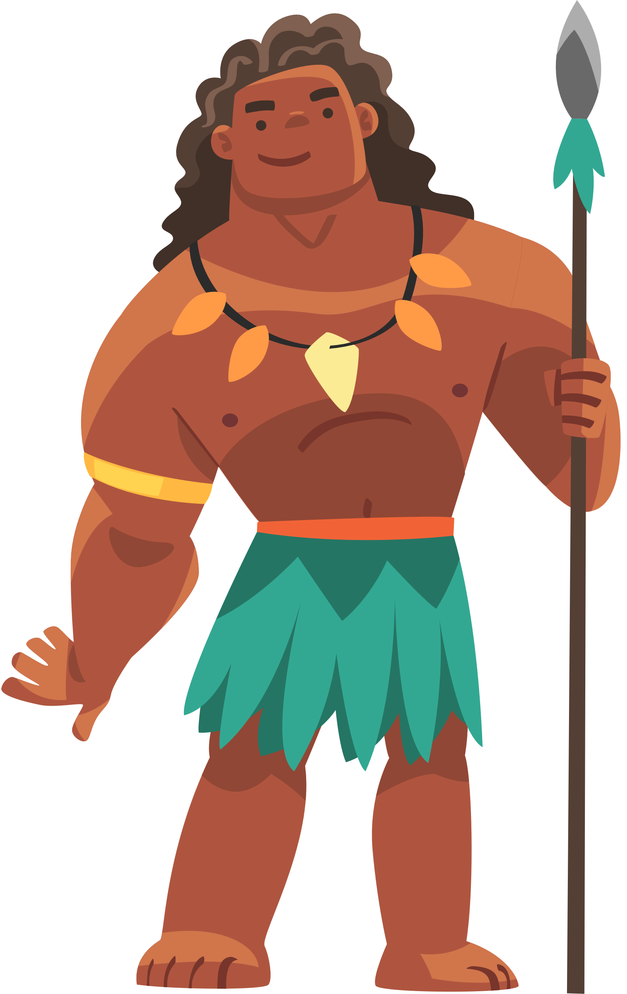
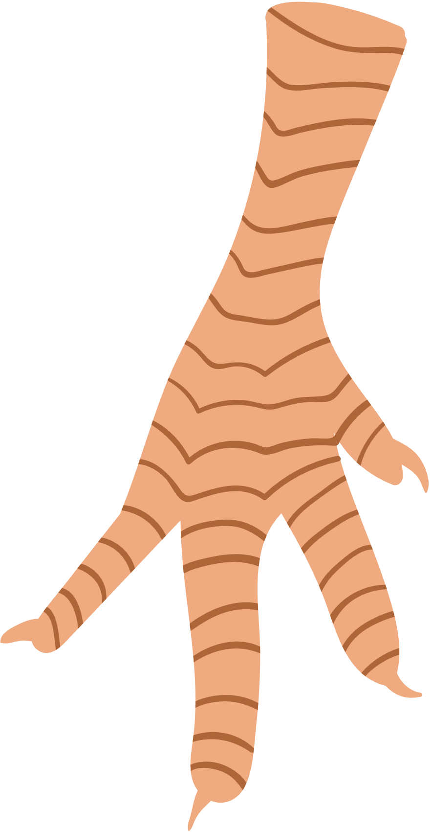
exemplos de mitos
cupido (romano)
baba yaga (eslava)
maui (polinésio)
Esse deus é conhecido por ser bagunceiro e divertido, e representa o amor e o desejo. Ele costuma aparecer como uma criança com asas, carregando um arco e flechas mágicas. Quando ele atira suas flechas em alguém, essa pessoa se apaixona na hora! Isso acaba gerando muitas histórias de amor, que podem ser bonitas, engraçadas ou até bem complicadas.
Uma personagem sobrenatural, retratada como uma bruxa velha, que mora em uma cabana construída sobre pernas de galinha. Ela é tanto uma fonte de terror quanto uma provedora de sabedoria, pessoas a procuram em busca de ajuda ou orientação, concedida somente após a conclusão de tarefas ou testes desafiadores.
Um semideus trapaceiro e herói cultural conhecido por suas façanhas inteligentes e feitos divinos. Ele é famoso por seu anzol mágico, que usa para içar ilhas das profundezas do oceano. Um de seus feitos mais famosos é sua tentativa de desacelerar o sol capturando-o com cordas.
www.movimentoescolar.com.br

Slide 7

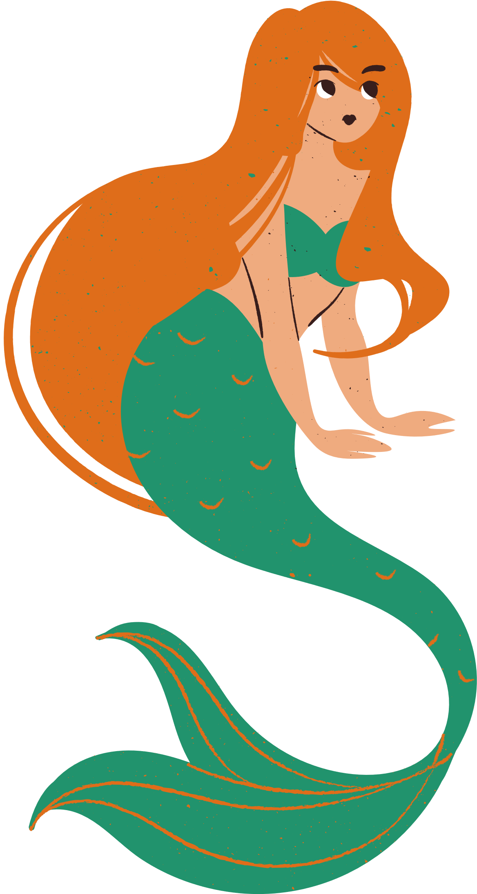
mitos de todo o mundo
Os mitos podem vir de diferentes culturas ao redor do mundo.
Tente relacionar os seguintes mitos às suas origens corretas.
Hércules (um semideus que possui força sobre-humana)
chinês
O monstro do Lago Ness (uma grande criatura aquática que habita um lago)
nórdico
Thor (um deus do trovão, que empunha um martelo encantado)
grego
Anúbis (um deus com cabeça de cachorro associado à vida após a morte)
irlandês
Sun Wukong (um macaco travesso que ganha poderes incríveis)
egípcio
Banshee (um espírito de uma velha que grita quando a morte está próxima)
escocês
www.movimentoescolar.com.br

Slide 8
respostas
Quantos você acertou?
Hércules (um semideus que possui força sobre-humana)
chinês
O monstro do Lago Ness (uma grande criatura aquática que habita um lago)
nórdico
Thor (um deus do trovão, que empunha um martelo encantado)
grego
Anúbis (um deus com cabeça de cachorro associado à vida após a morte)
irlandês
Sun Wukong (um macaco travesso que ganha poderes incríveis)
egípcio
Banshee (um espírito de uma velha que grita quando a morte está próxima)
escocês
www.movimentoescolar.com.br

Slide 9
propósito dos mitos
Os mitos possuem significado histórico e cultural, refletindo os valores, crenças e tradições da sociedade em que foram criados. Eles possuem significado cultural das seguintes maneiras:
compartilhando valores culturais
moldando a identidade
Os mitos são histórias que ajudam a passar os valores e ensinamentos de uma geração para a outra. Eles mostram o que uma cultura acha importante, como o que é certo e errado. Por exemplo, numa história grega, um personagem chamado Prometeu roubou o fogo dos deuses para dar às pessoas, mostrando que o conhecimento é muito importante, mas também que desobedecer pode trazer problemas. Assim, os mitos ensinam lições que ajudam as pessoas a entender a vida e como agir.
Os mitos ajudam a formar a identidade de um povo, contando histórias que explicam suas crenças e costumes. Por exemplo, os povos indígenas têm mitos que falam sobre a criação do mundo e mostram como eles estão ligados à terra e às suas tradições. Essas histórias fazem as pessoas se sentirem parte de um grupo, com uma cultura e uma história em comum.
www.movimentoescolar.com.br

Slide 10
propósito dos mitos
Os mitos possuem significado histórico e cultural, refletindo os valores, crenças e tradições da sociedade em que foram criados. Eles possuem significado cultural das seguintes maneiras:
explicando práticas culturais
entendendo a humanidade
Muitas práticas, rituais e tradições culturais têm suas raízes em mitos. Os mitos oferecem explicações para as origens de cerimônias, ritos de passagem e costumes, reforçando a importância dessas práticas dentro do contexto cultural. O mito hindu de Diwali, por exemplo, explica a associação do festival com o triunfo da luz sobre as trevas.
Os mitos frequentemente exploram temas fundamentais da humanidade, como amor, morte, heroísmo e a busca pelo conhecimento. Eles oferecem insights sobre experiências humanas compartilhadas, fomentando a empatia e a compreensão entre culturas. A história de Ícaro, por exemplo, nos alerta contra os perigos do orgulho excessivo e da desconsideração de bons conselhos.
www.movimentoescolar.com.br

Slide 11
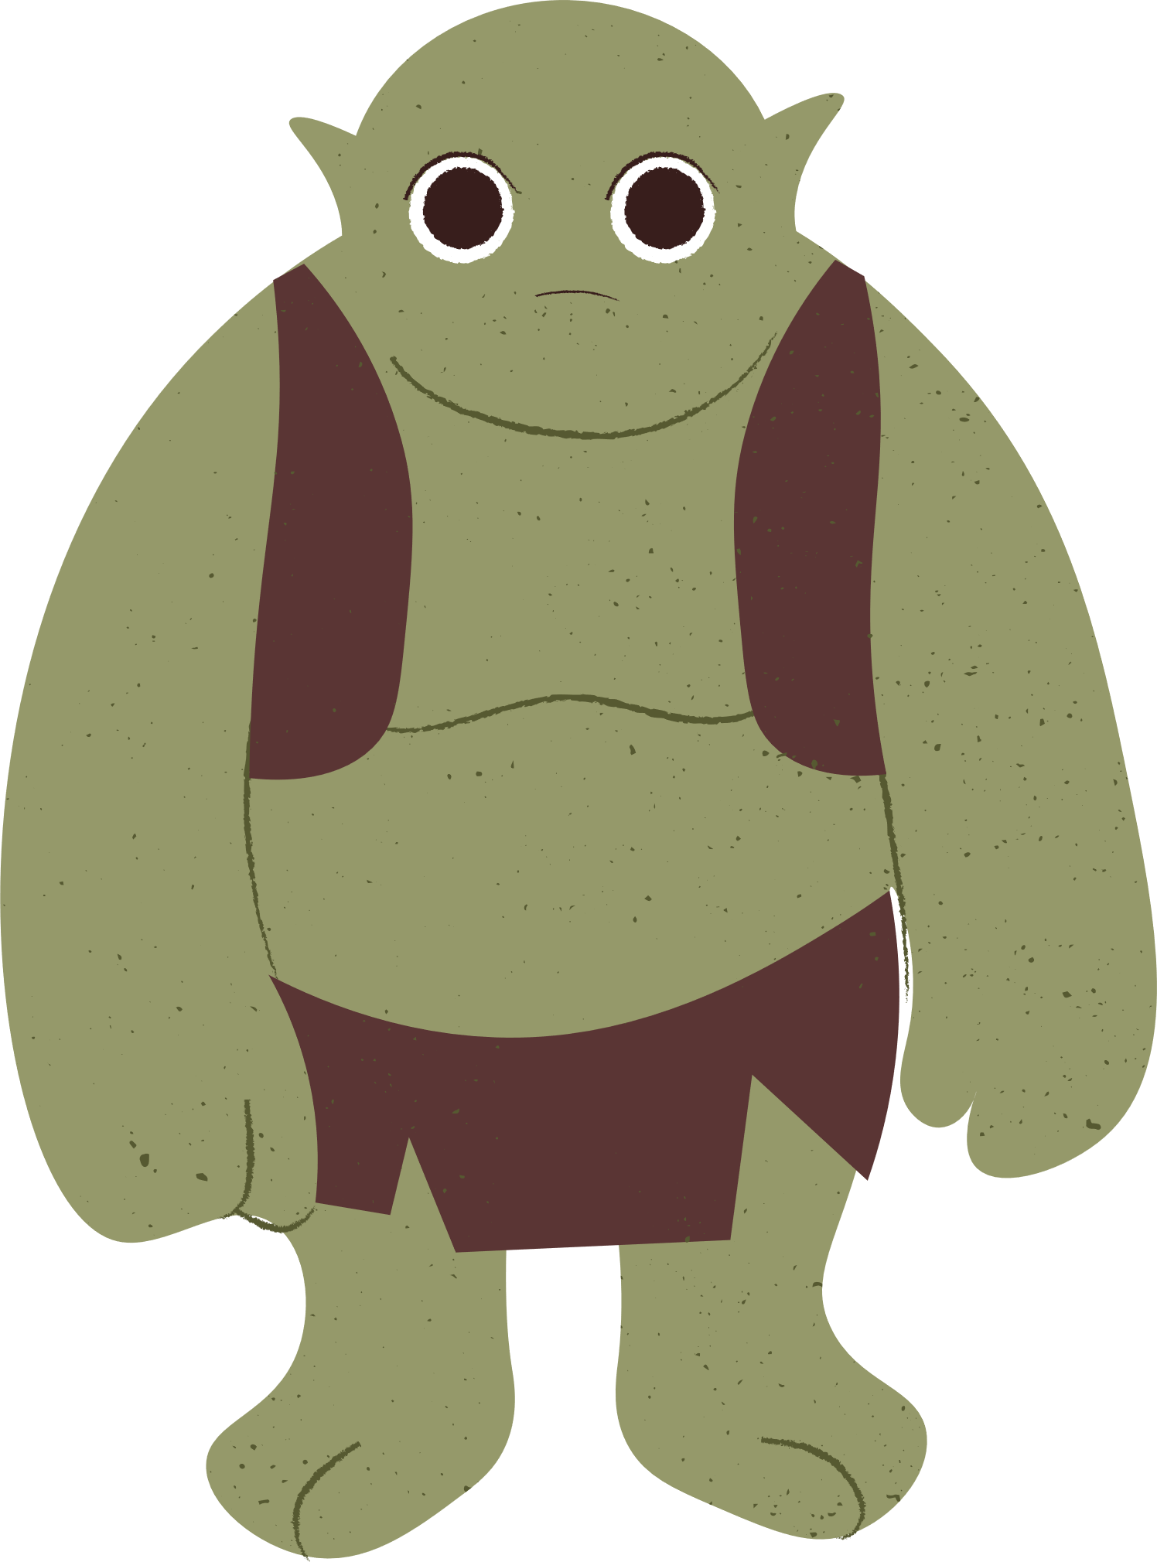
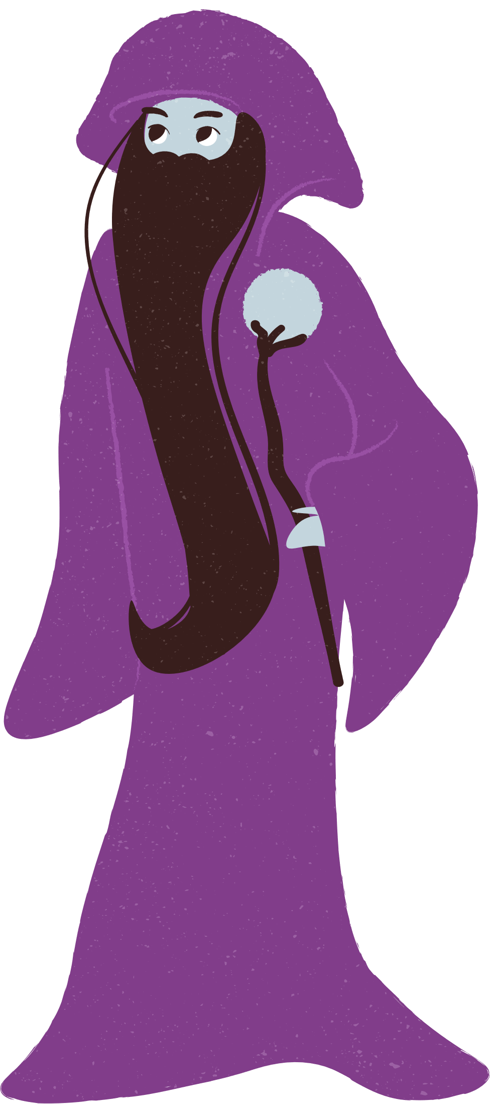
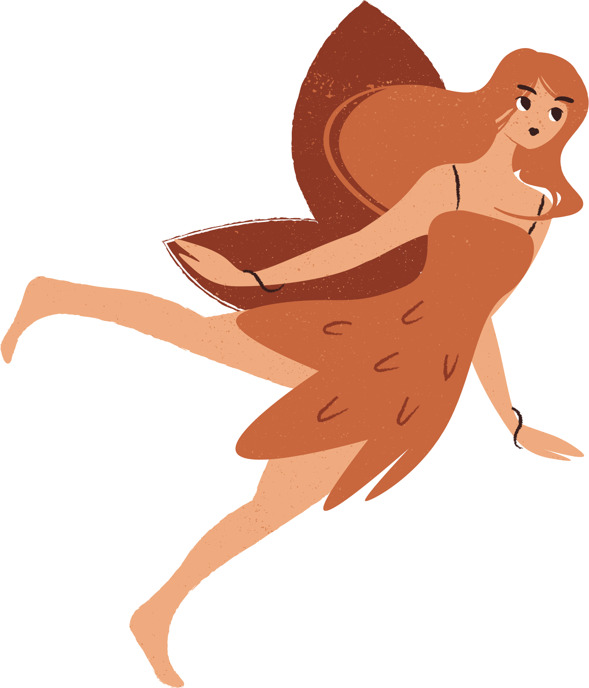
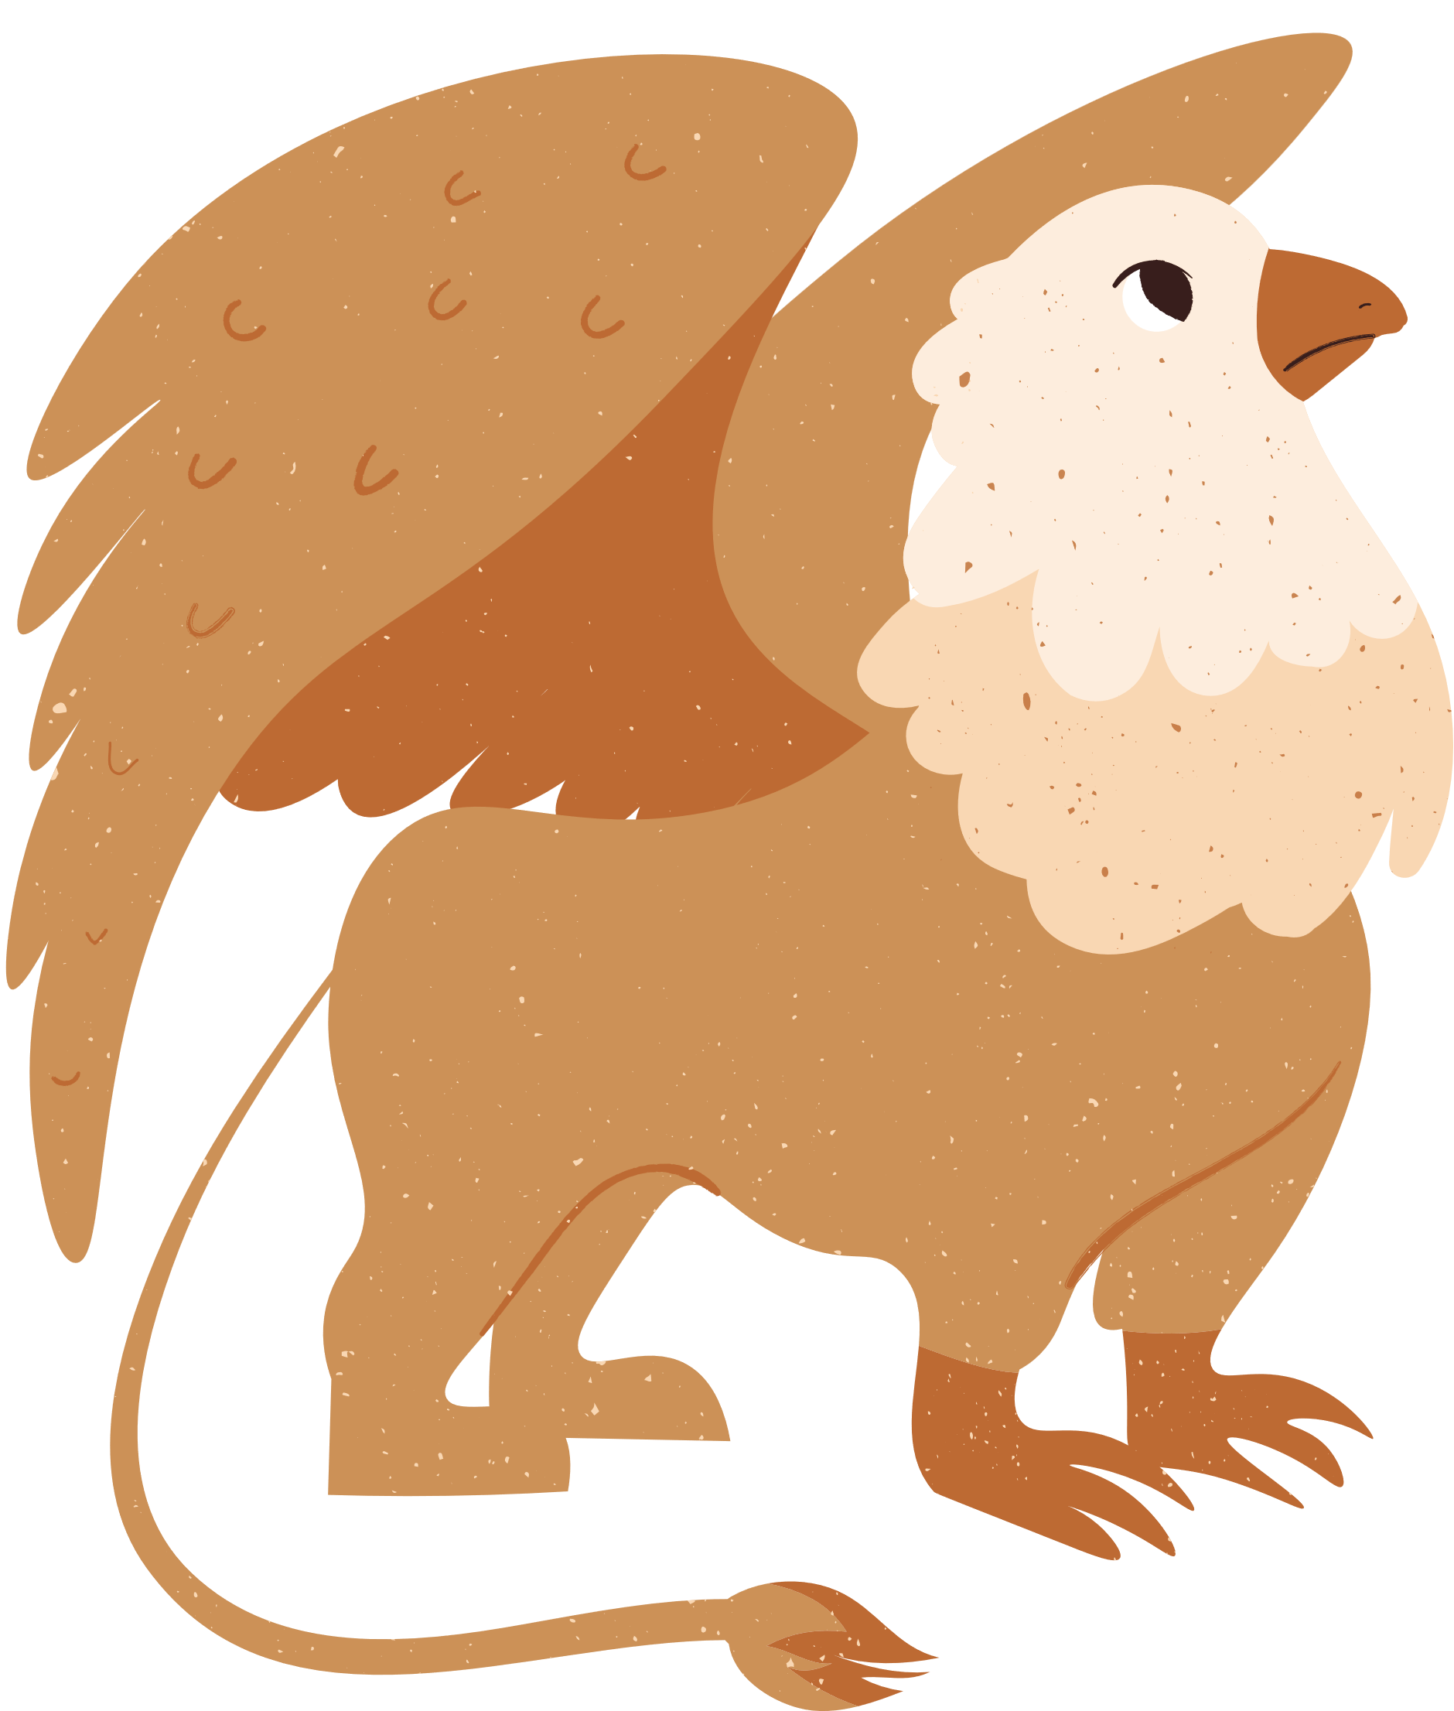
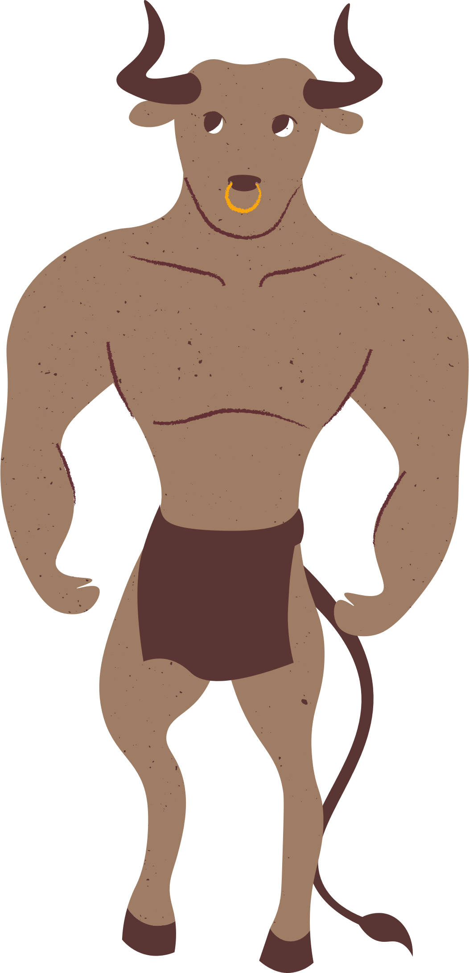
o que são lendas?
As lendas são histórias antigas que começaram com acontecimentos reais, mas que também têm partes mágicas ou incríveis. Diferente dos mitos, que falam sobre o começo das coisas, as lendas contam sobre heróis, pessoas importantes ou fatos históricos. Elas misturam verdade e imaginação para criar histórias que encantam e que são importantes para o povo que as conta. Essas histórias são passadas de boca em boca e ajudam as pessoas a entender quem elas são e de onde vieram.
www.movimentoescolar.com.br

Slide 12

base histórica
figuras heróicas
As lendas geralmente são baseadas em eventos históricos reais, embora possam ser embelezadas ou distorcidas ao longo do tempo por meio da transmissão oral.
Eles geralmente apresentam figuras heróicas ou indivíduos extraordinários cujos feitos ou experiências são considerados dignos de nota e inspiradores.
características principais
significado local e cultural
lições morais e sociais
As lendas geralmente estão ligadas a locais específicos e têm importância cultural, contribuindo para a identidade e a herança de uma comunidade ou grupo.
As lendas também transmitem lições, no entanto, muitas vezes são mais focadas no caráter individual, na bravura e nas consequências das escolhas.
www.movimentoescolar.com.br

Slide 13
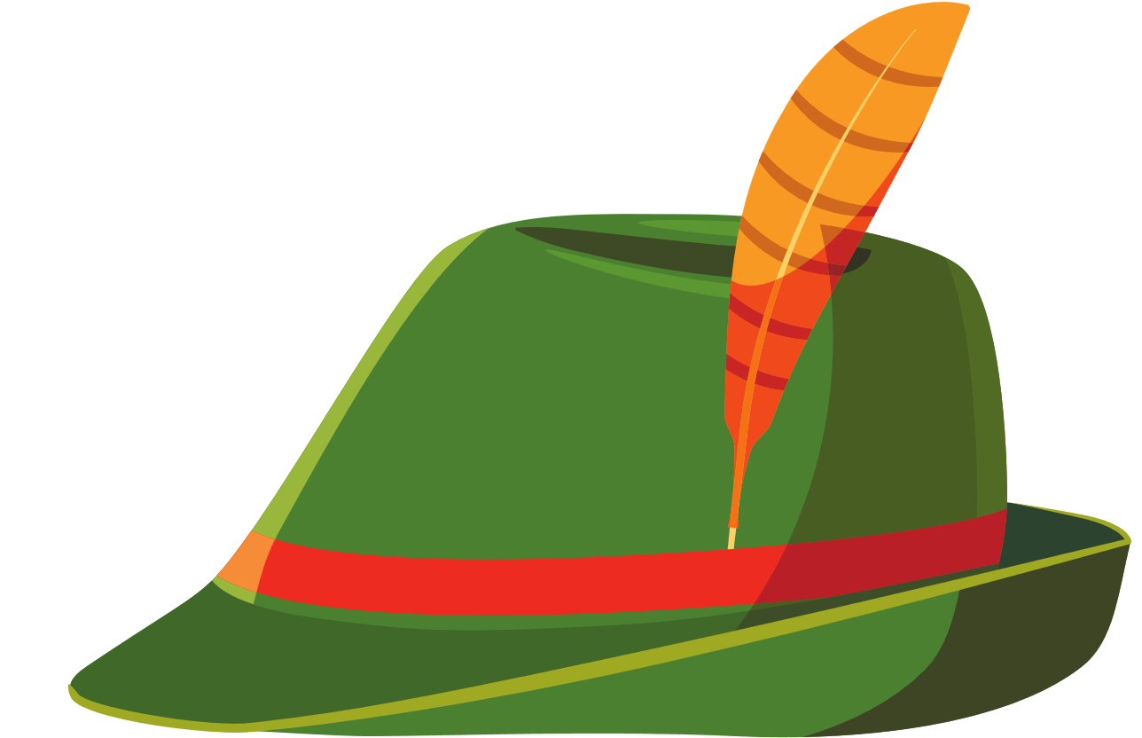

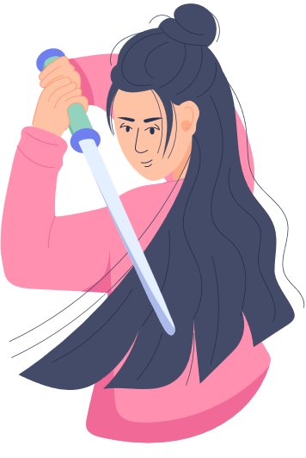
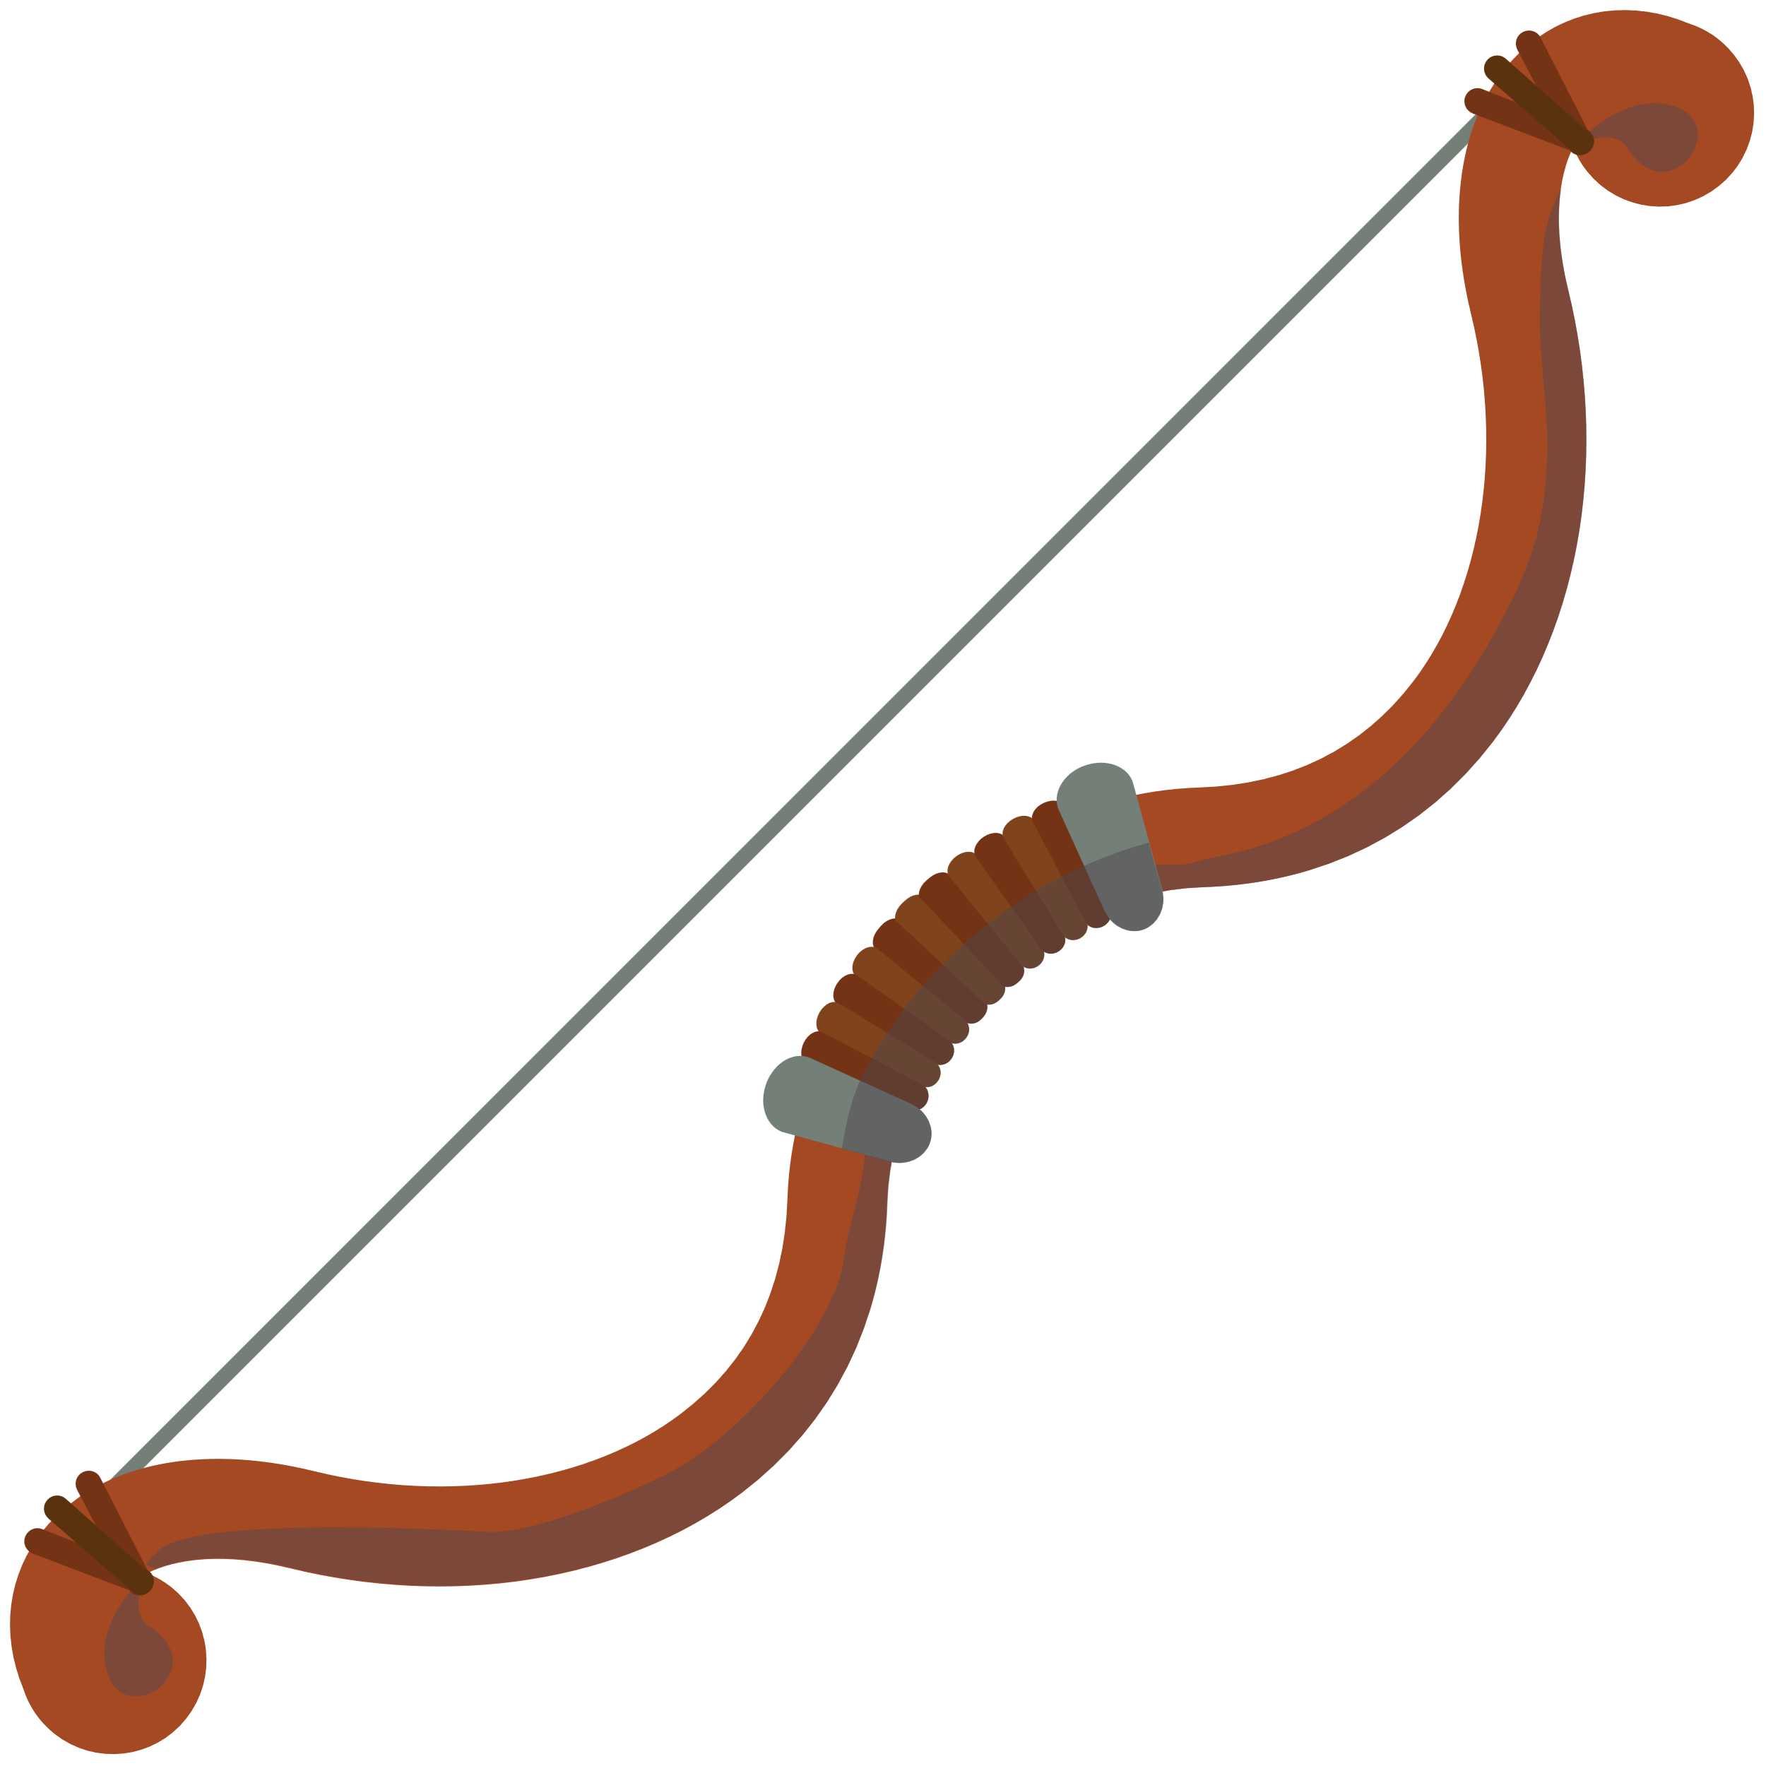
exemplos de lendas
Robin Hood (inglês)
mulan (chinês)
Drácula (romeno)
A lenda gira em torno de um fora-da-lei que rouba dos ricos para dar aos pobres na Floresta de Sherwood. Acompanhado por seu bando de Homens Alegres, Robin Hood se torna um símbolo de resistência contra autoridades opressoras, refletindo temas de justiça social e heroísmo do povo.
Uma história sobre Hua Mulan, uma jovem que se disfarça de homem para assumir o lugar de seu pai idoso no exército. Sua coragem e destreza militar a levaram a se tornar uma guerreira célebre. A lenda explora temas de papéis de gênero e a força que surge de lugares inesperados.
Drácula, inspirado na figura histórica Vlad III, Príncipe da Valáquia, tornou-se um personagem lendário associado aos vampiros na cultura popular. A lenda explora temas do sobrenatural, da imortalidade e do medo do desconhecido.
www.movimentoescolar.com.br

Slide 14
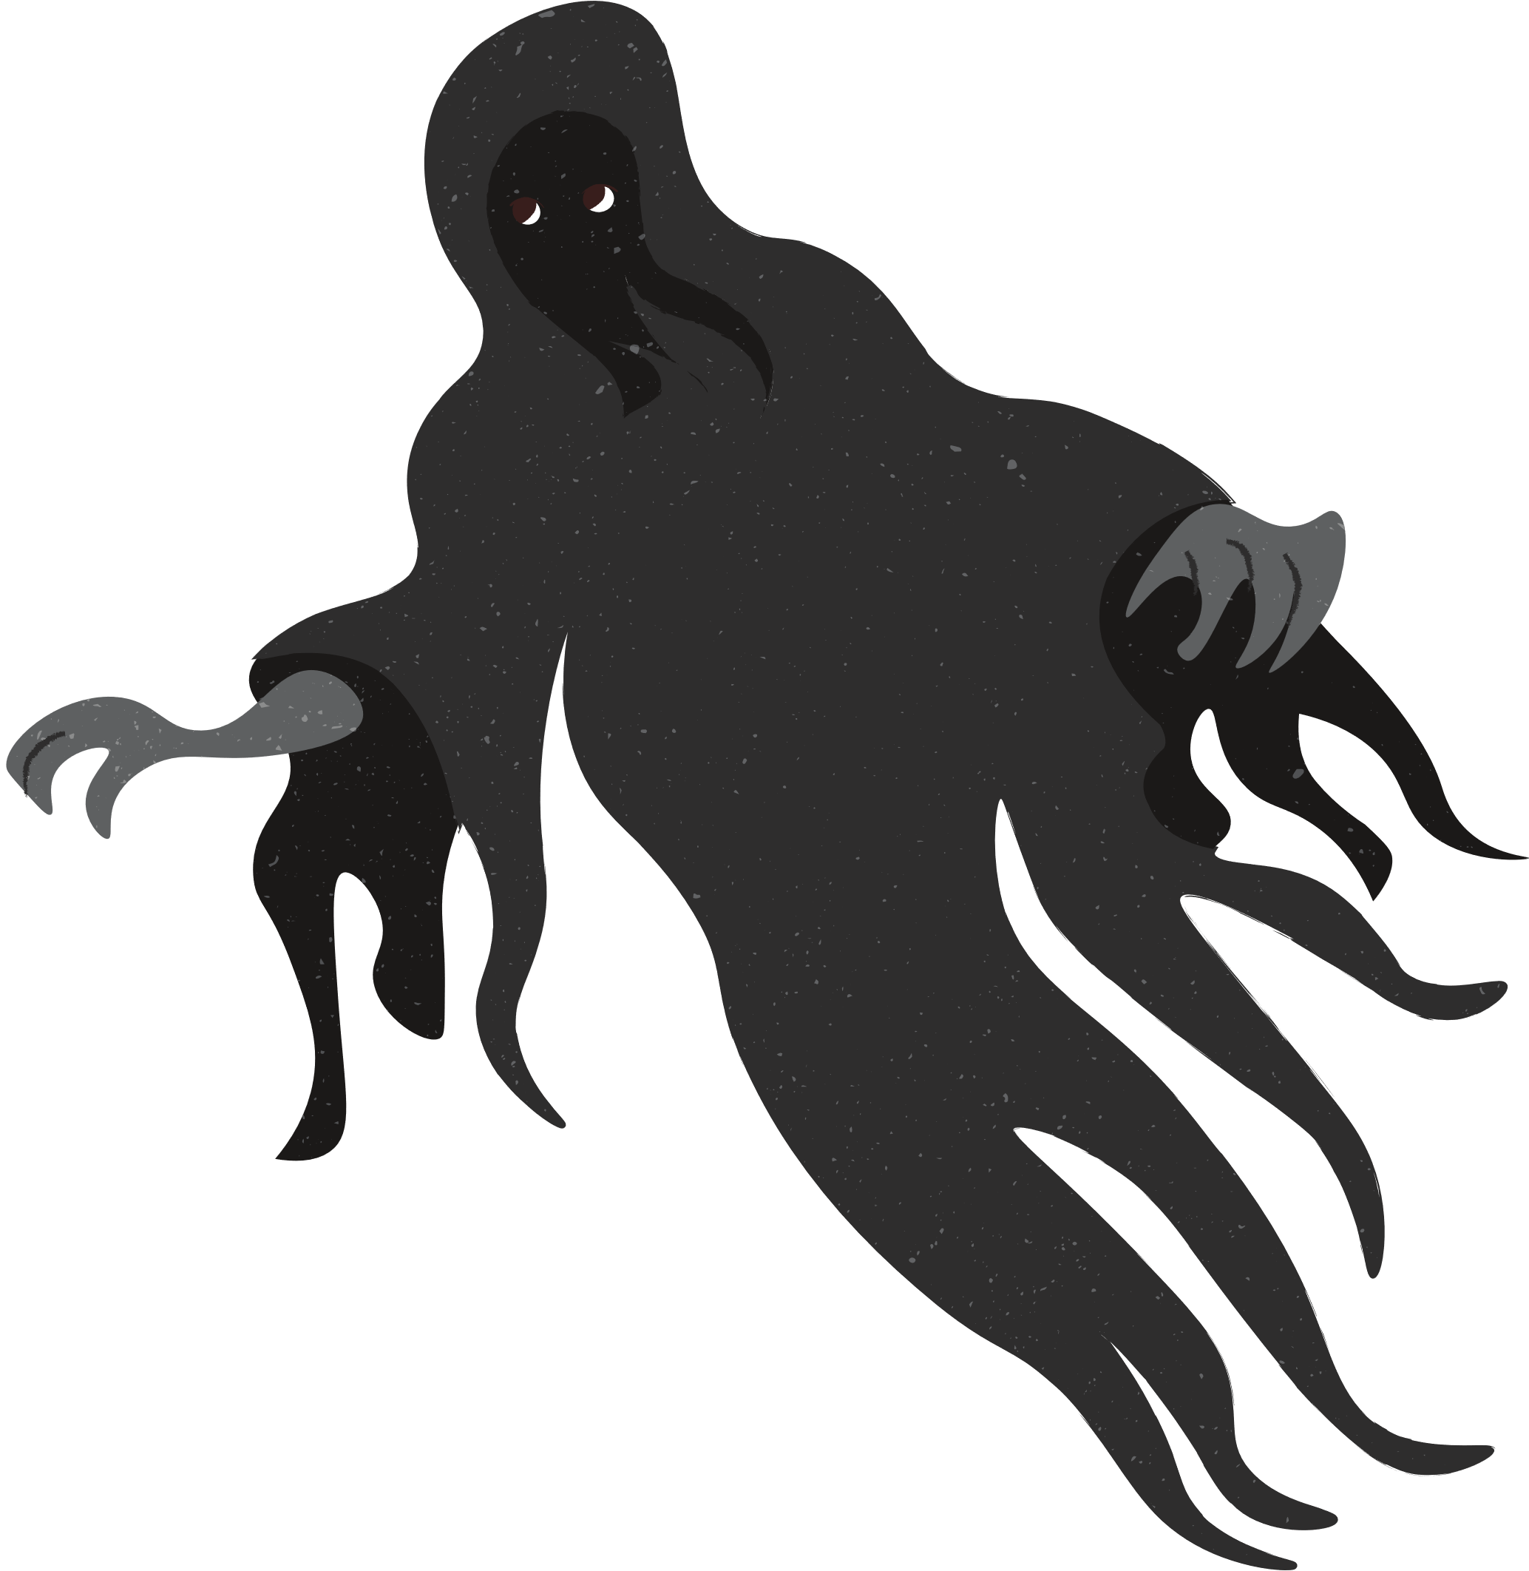
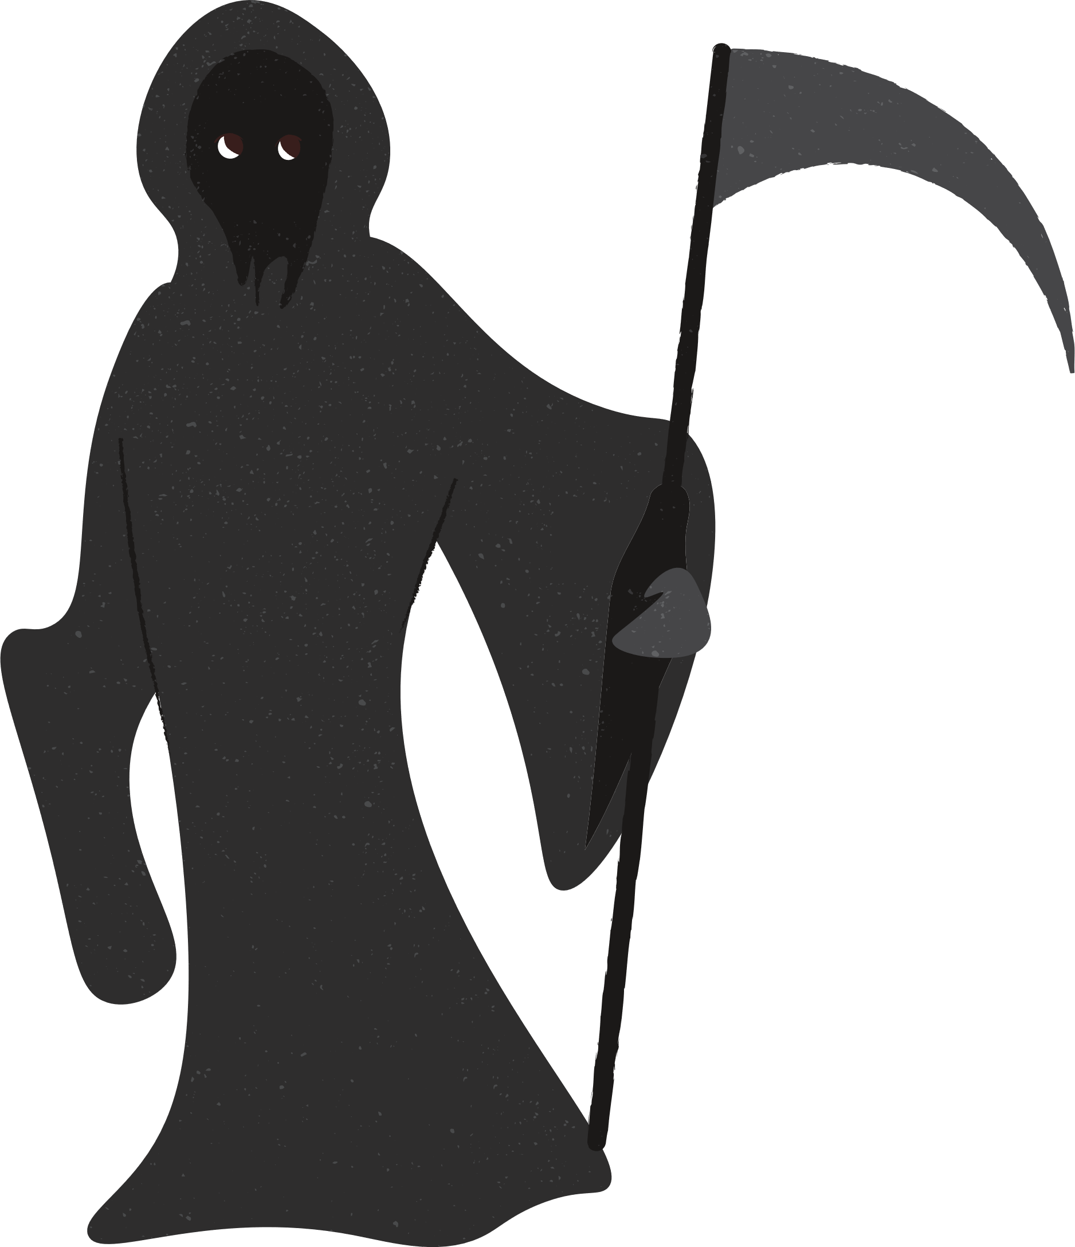
mitos de todo o mundo
Você sabe onde as seguintes lendas se originaram?
Tente relacionar os seguintes mitos ao seu local de origem correto.
Atlântida (uma cidade poderosa e avançada que afundou no oceano)
Inglês antigo
Beowulf (um herói que luta contra um monstro chamado Grendel)
Francês
El Dorado (uma cidade dourada mítica que dizem estar localizada em uma região remota)
chinês
Joana d'Arc (uma camponesa que se tornou uma corajosa líder militar)
grego
Ching Shih, a Rainha Pirata (uma pirata bem-sucedida e poderosa)
americano
Paul Bunyan (um lenhador gigante com força sobre-humana)
sul-americana
www.movimentoescolar.com.br

Slide 15
mitos de todo o mundo
Quantos você acertou?
Atlântida (uma cidade poderosa e avançada que afundou no oceano)
Inglês antigo
Beowulf (um herói que luta contra um monstro chamado Grendel)
Francês
El Dorado (uma cidade dourada mítica que dizem estar localizada em uma região remota)
chinês
Joana d'Arc (uma camponesa que se tornou uma corajosa líder militar)
grego
Ching Shih, a Rainha Pirata (uma pirata bem-sucedida e poderosa)
americano
Paul Bunyan (um lenhador gigante com força sobre-humana)
sul-americana
www.movimentoescolar.com.br

Slide 16
propósito das lendas
As lendas também possuem significado histórico e cultural, refletindo os valores, crenças e tradições da sociedade em que foram criadas. Elas possuem significado das seguintes maneiras:
reforçando ideais culturais
refletindo realidades históricas
As lendas frequentemente giram em torno de figuras heroicas cujas ações exemplificam os ideais e virtudes culturais valorizados por uma sociedade. A figura lendária do Rei Arthur nas lendas arturianas, por exemplo, personifica o cavalheirismo, a honra e a busca pela justiça, liderando com sucesso os Cavaleiros da Távola Redonda em suas jornadas e defendendo Camelot contra os inimigos.
Lendas frequentemente refletem eventos, indivíduos ou períodos históricos, embora o façam com elementos de embelezamento. Elas contribuem para a memória coletiva de uma cultura, preservando e celebrando realidades históricas. A lenda de Robin Hood, por exemplo, destaca temas de justiça social e resistência a figuras de autoridade corruptas.
www.movimentoescolar.com.br

Slide 17
propósito das lendas
As lendas também possuem significado histórico e cultural, refletindo os valores, crenças e tradições da sociedade em que foram criadas. Elas possuem significado das seguintes maneiras:
transmissão do patrimônio cultural
ensinando lições morais e éticas
Por meio de narrativas e tradições orais, as lendas garantem que eventos e figuras históricas importantes sejam lembrados e celebrados ao longo das gerações. A lenda de Mulan, originária do folclore chinês, é um exemplo de história que continua a ser acolhida como parte da herança cultural chinesa por incorporar virtudes como coragem e autossacrifício.
Lendas reforçam lições morais e éticas, explorando as consequências das escolhas feitas por figuras heroicas, fornecendo orientações sobre a conduta adequada e mostrando o impacto das ações individuais na sociedade. A lenda de Hércules, na mitologia grega, por exemplo, nos ensina sobre a importância da redenção e as consequências de agir impulsivamente.
www.movimentoescolar.com.br

Slide 18
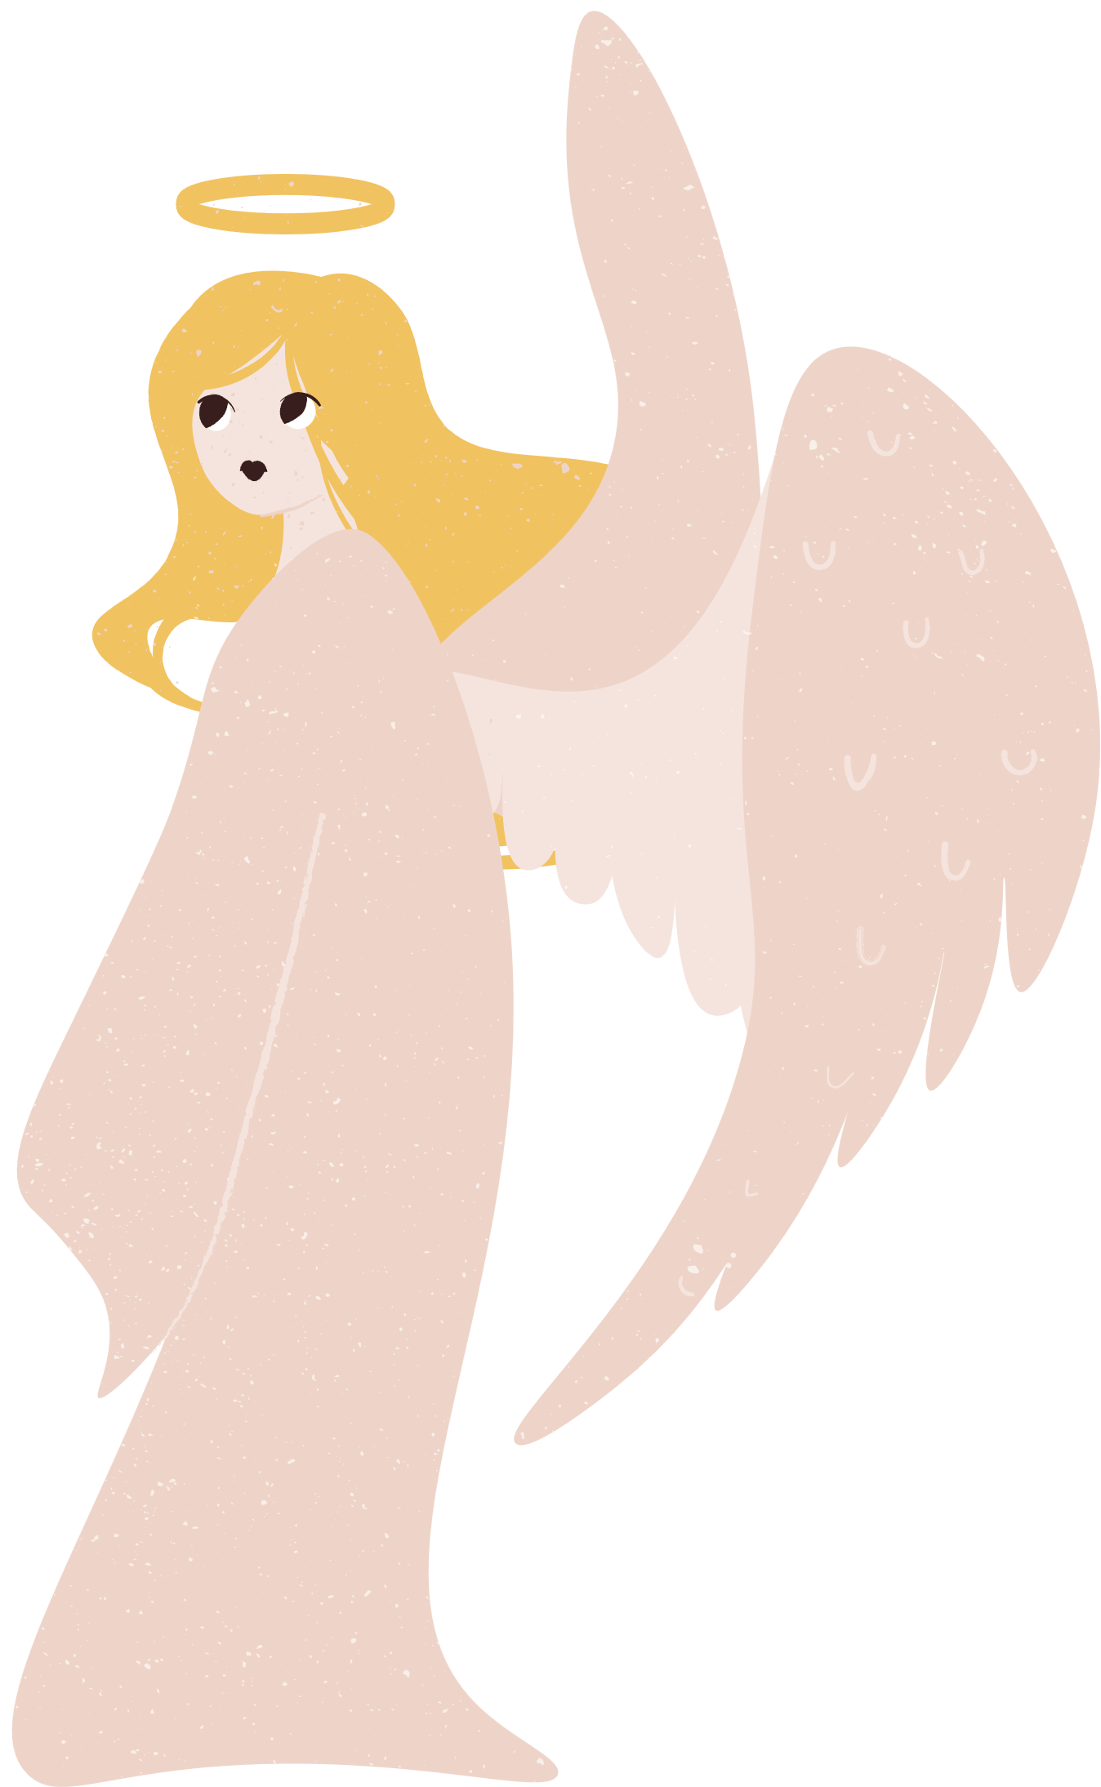
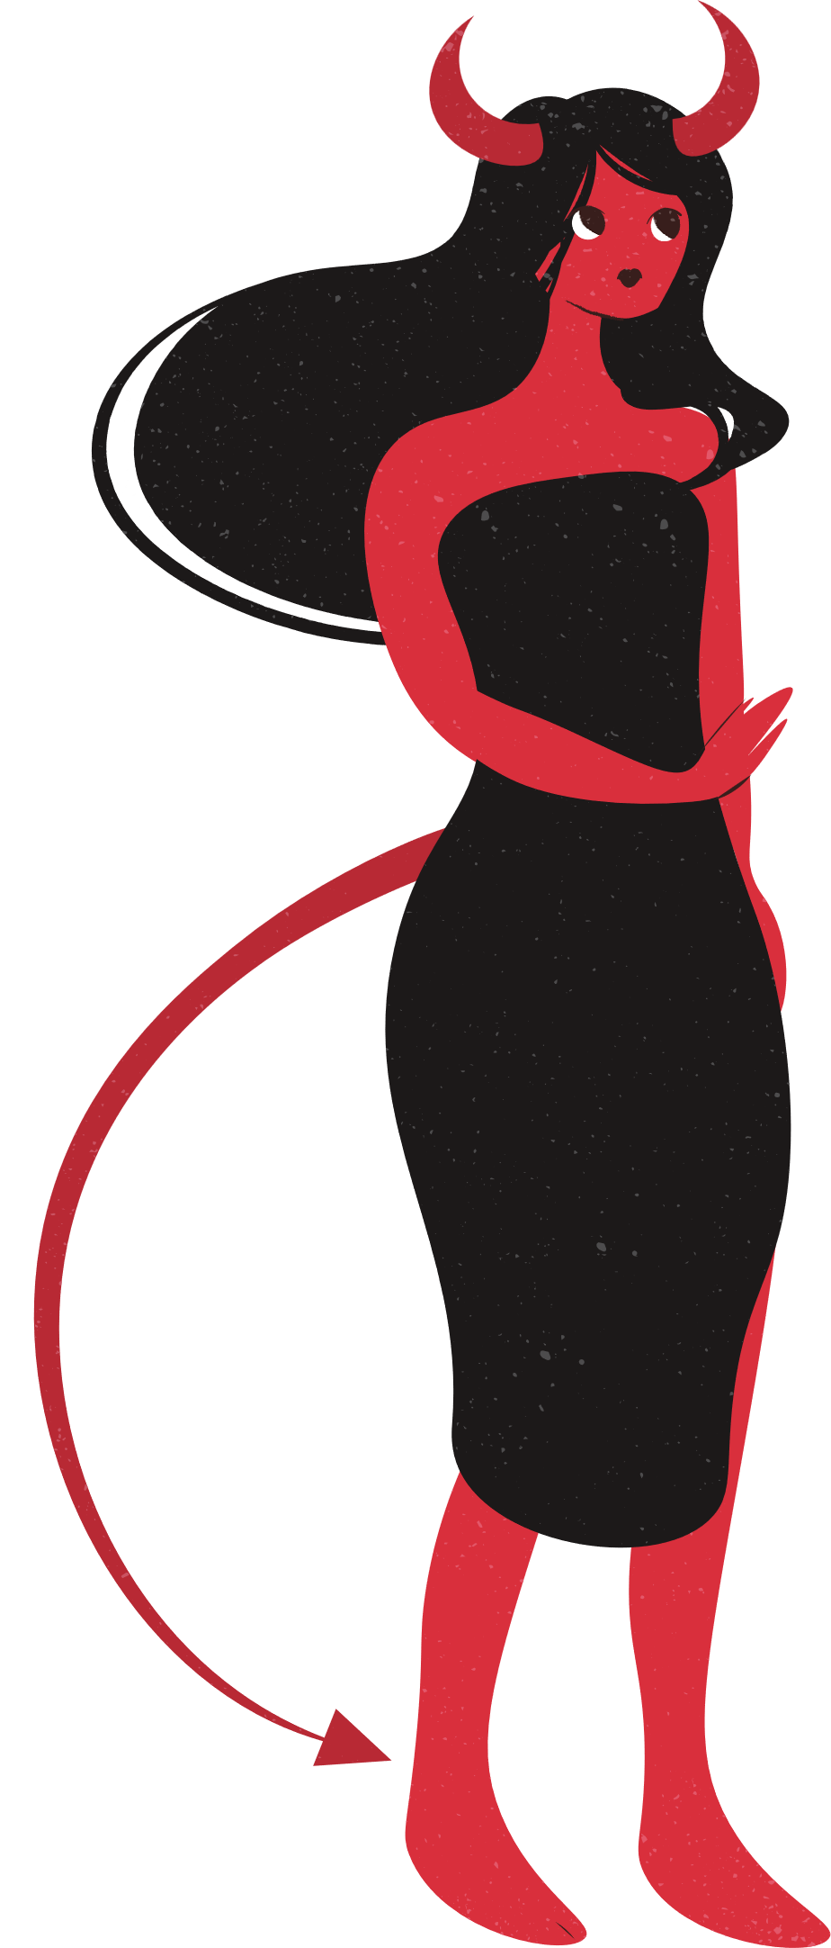
sua vez
Tanto mitos quanto lendas muitas vezes se sobrepõem, especialmente em culturas onde a distinção entre os dois pode ser fluida.
Com base no que você acabou de aprender, crie uma tabela ou diagrama de Venn para ilustrar as semelhanças e diferenças entre mitos e lendas. Sinta-se à vontade para pesquisar mais, se necessário.
Não se esqueça de incluir exemplos para ilustrar!
www.movimentoescolar.com.br

Slide 19

semelhanças
Algumas semelhanças que você pode ter notado:
tradições orais
significado cultural
reforçando ideais culturais
refletindo realidades históricas
Ambas geralmente se originam de tradições orais, transmitidas por meio de contação e reconto de histórias.
reforçando ideais culturais
Tanto os mitos quanto as lendas têm significado cultural e expressam as crenças, os valores e a identidade de uma comunidade.
confusão entre fato e ficção
simbolismo
reforçando ideais culturais
refletindo realidades históricas
Ambos contêm uma mistura de elementos factuais e fictícios, tornando difícil reconhecer a realidade histórica.
reforçando ideais culturais
Ambos usam frequentemente o simbolismo para transmitir significados mais profundos, lições ou explicações de fenômenos naturais.
www.movimentoescolar.com.br

Slide 20
diferenças
Algumas diferenças que você pode ter notado:
personagens
realismo e história
propósito
Os mitos geralmente envolvem deuses, deusas e seres sobrenaturais, com personagens que personificam forças cósmicas ou elementos sobrenaturais. Já as lendas frequentemente apresentam heróis ou figuras humanas cujos feitos são ampliados ou exagerados à medida que as histórias são contadas.
Os mitos se preocupam menos com a precisão histórica ou com períodos específicos e mais com a transmissão de verdades simbólicas ou lições espirituais. Já as lendas podem ter raízes históricas ou estar associadas a lugares e épocas específicos, mesmo que os elementos sejam exagerados ou ficcionalizados.
Os mitos frequentemente servem para explicar os mistérios da existência, estabelecer crenças culturais e religiosas e fornecer uma estrutura para a compreensão do mundo. Já as lendas podem servir para inspirar, entreter ou fornecer lições morais por meio de feitos ou experiências heroicas de indivíduos.
www.movimentoescolar.com.br

Slide 21
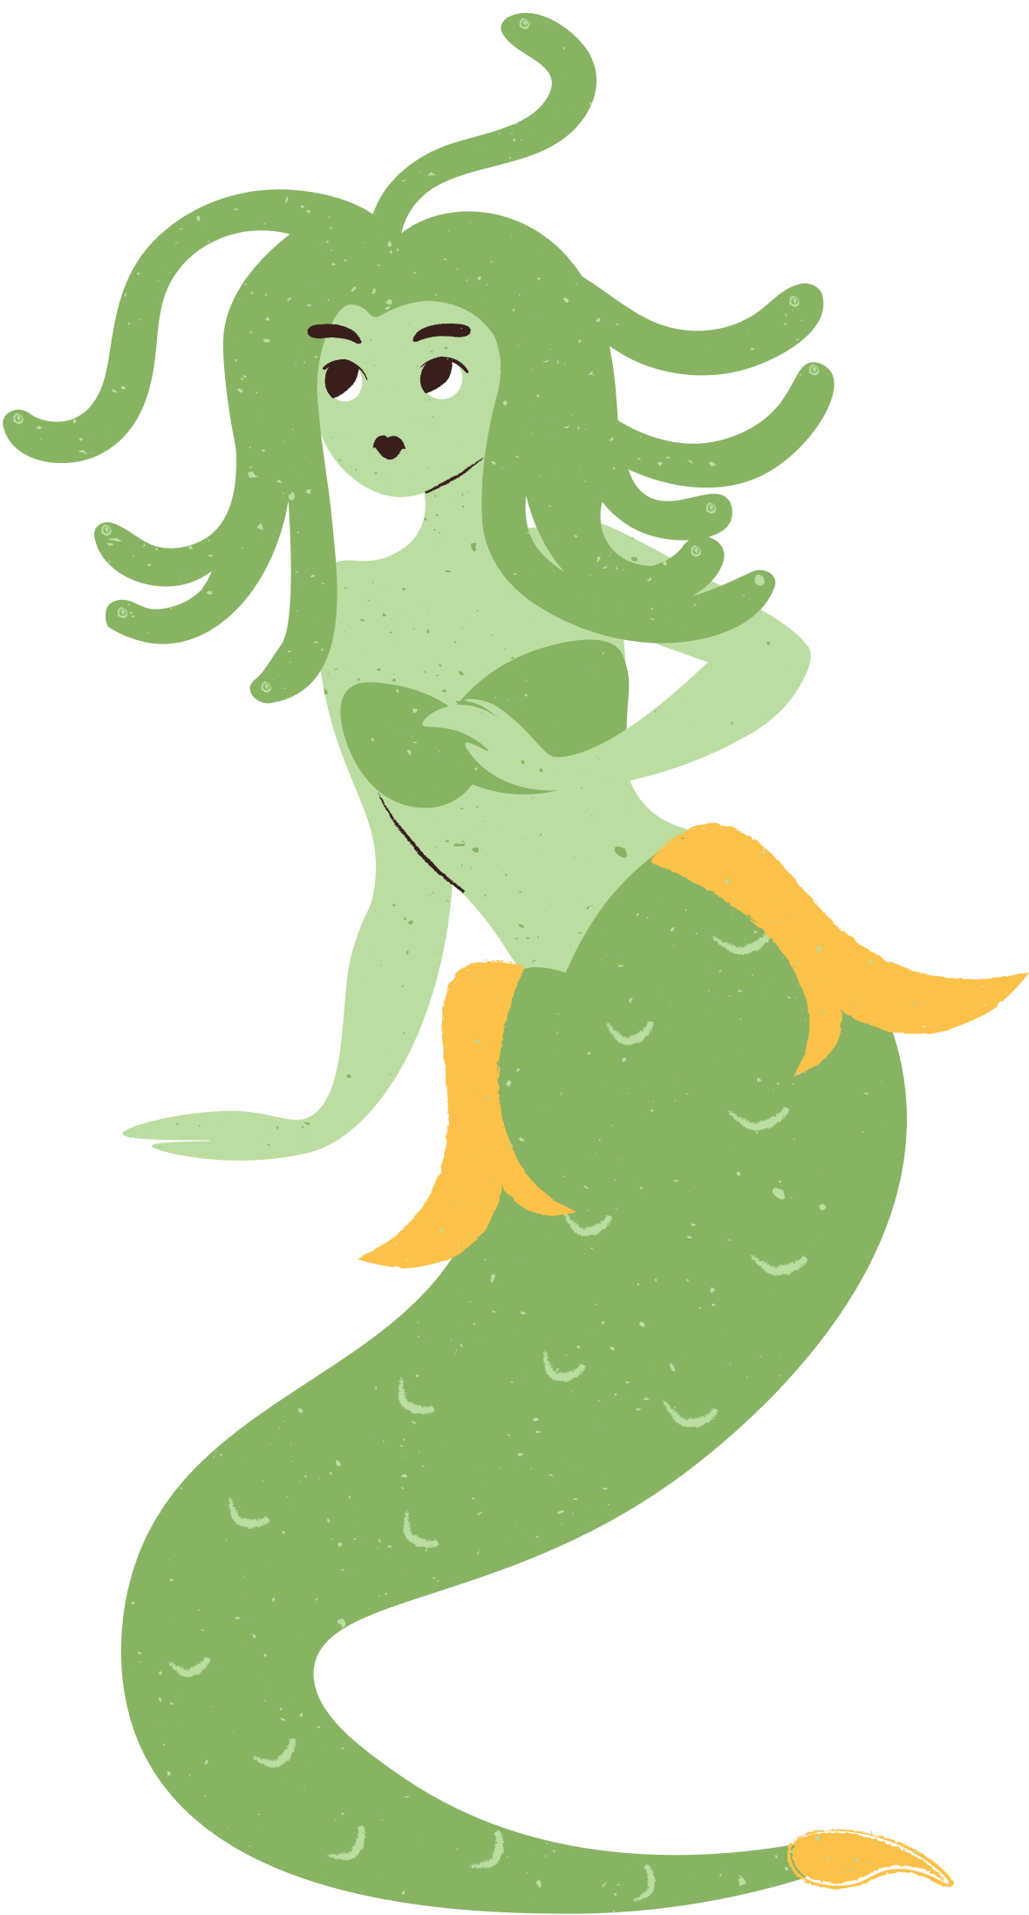
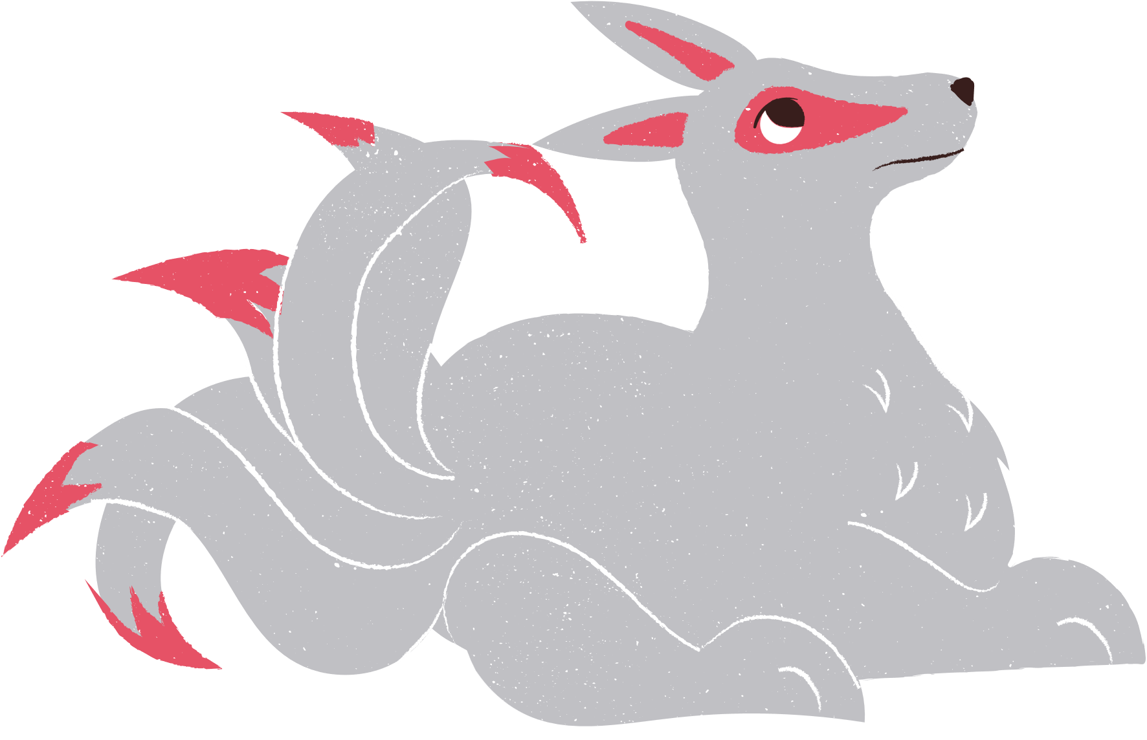
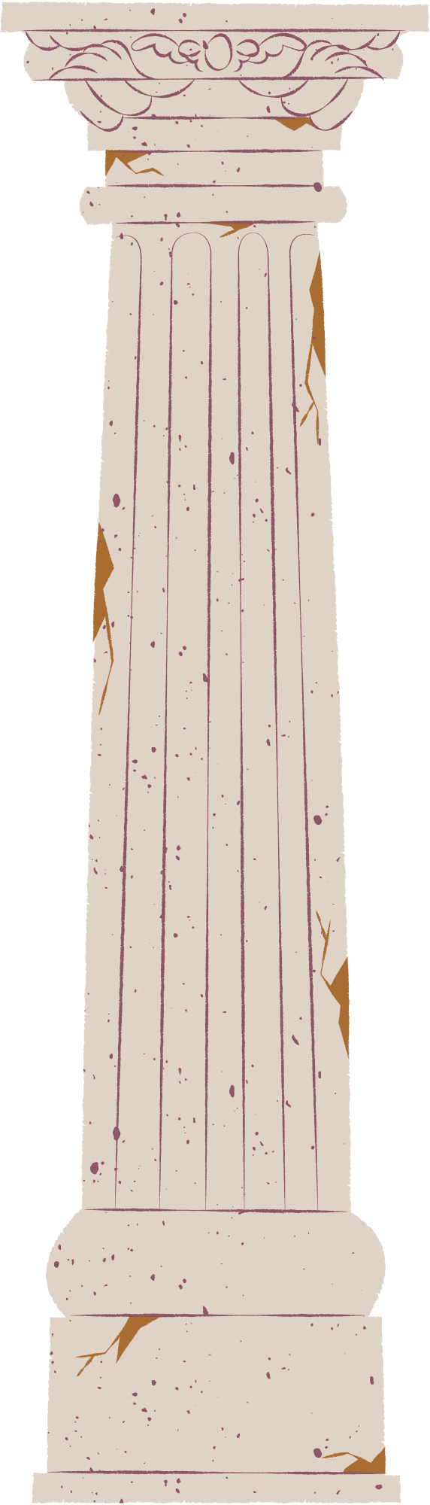
Resumindo
Embora mitos e lendas sejam narrativas tradicionais que transmitem valores e crenças culturais, os mitos geralmente explicam aspectos mais amplos da visão de mundo de uma cultura, enquanto as lendas giram em torno de eventos históricos específicos ou de indivíduos heroicos. Muitas histórias podem se enquadrar em ambas as categorias, e é por isso que mitos e lendas são frequentemente mencionados juntos.
www.movimentoescolar.com.br

Slide 22
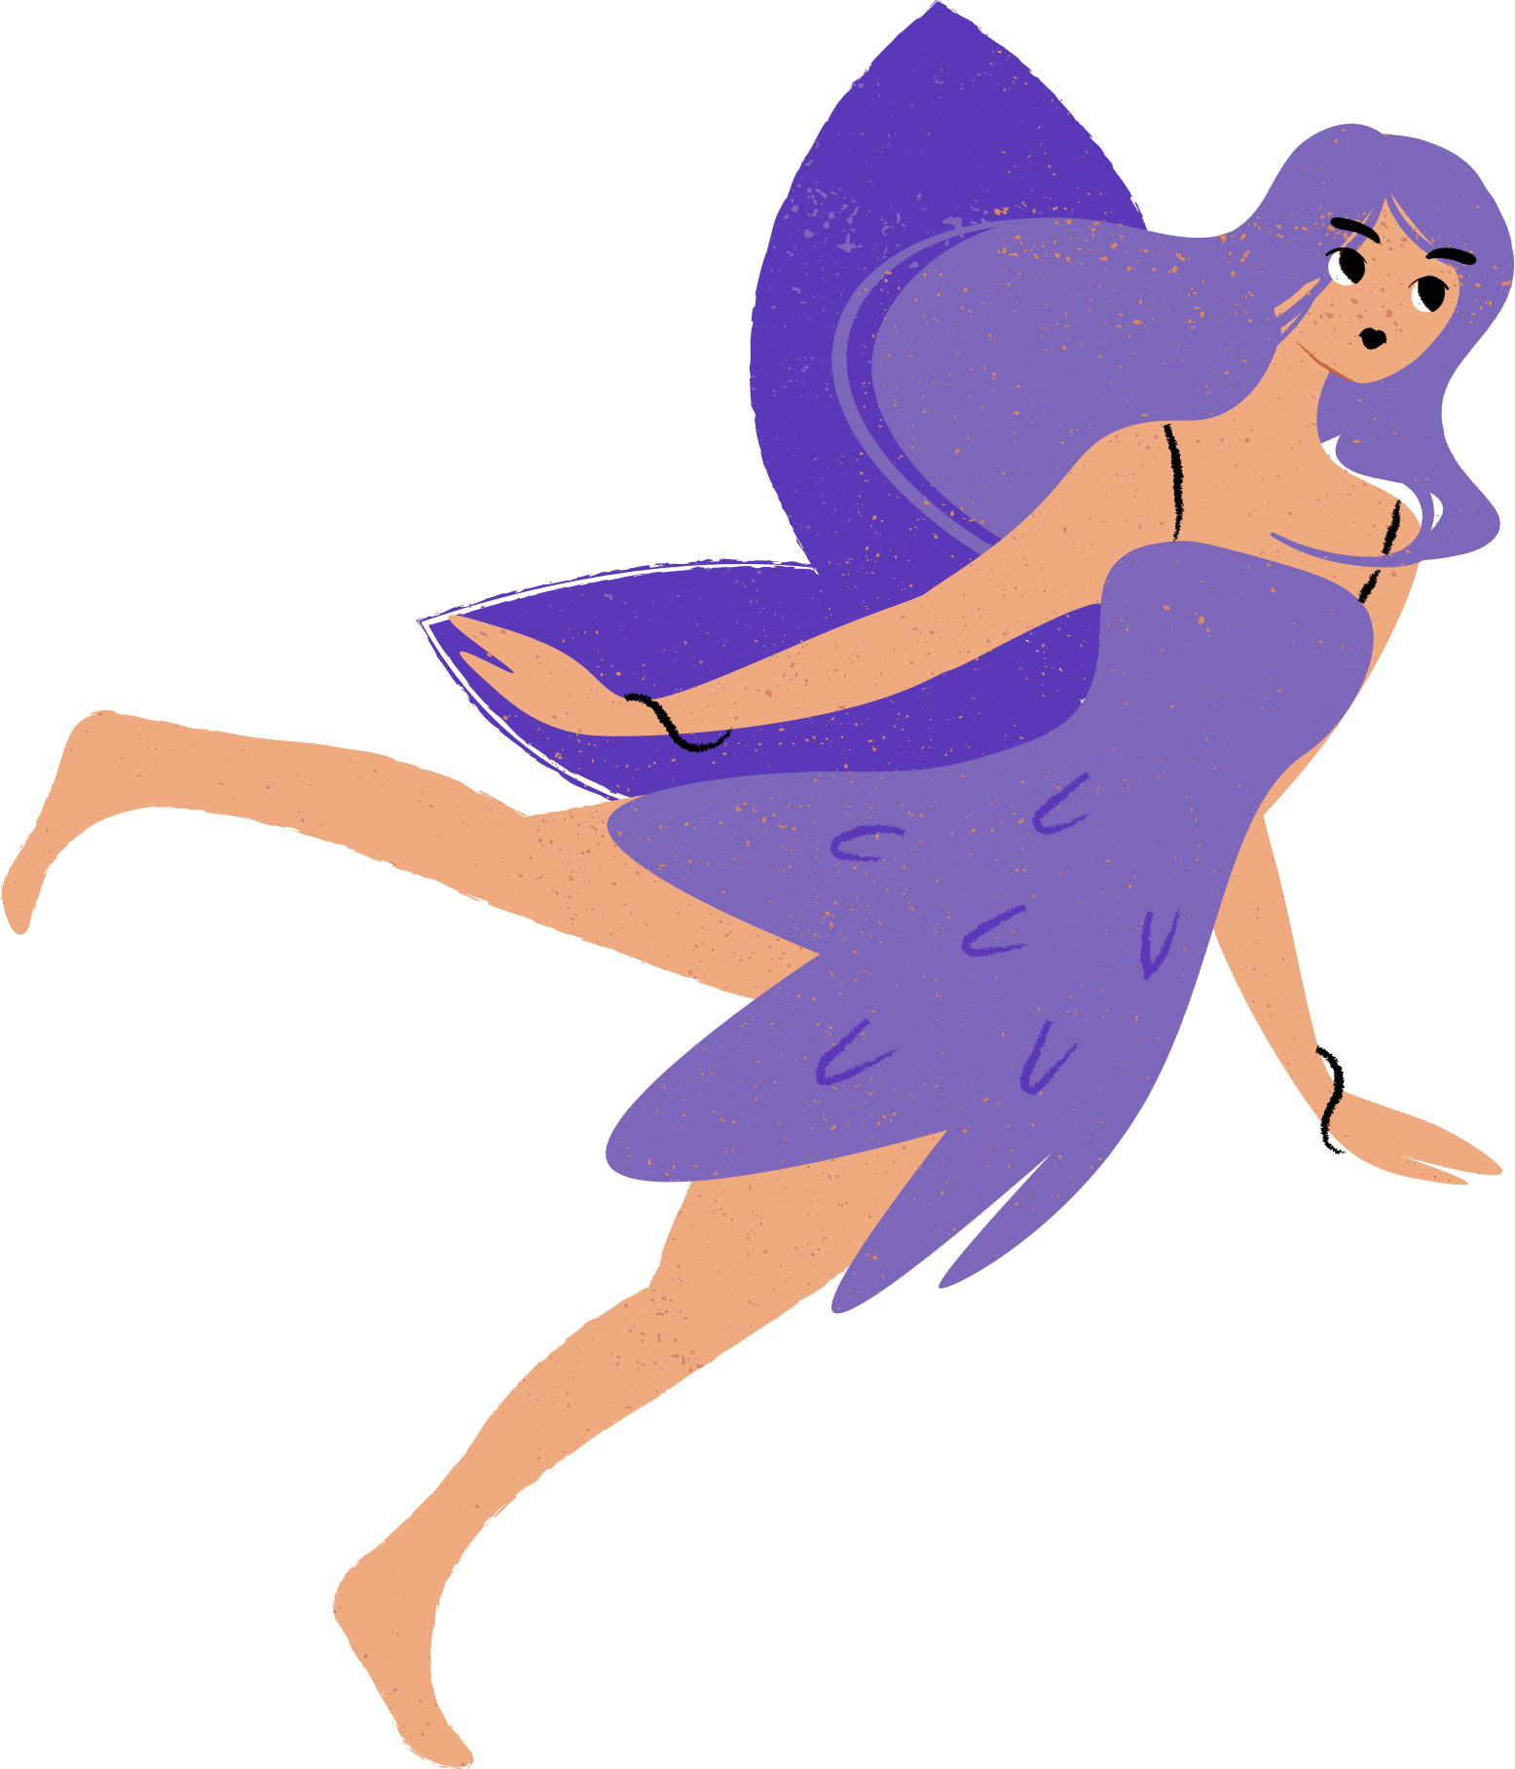
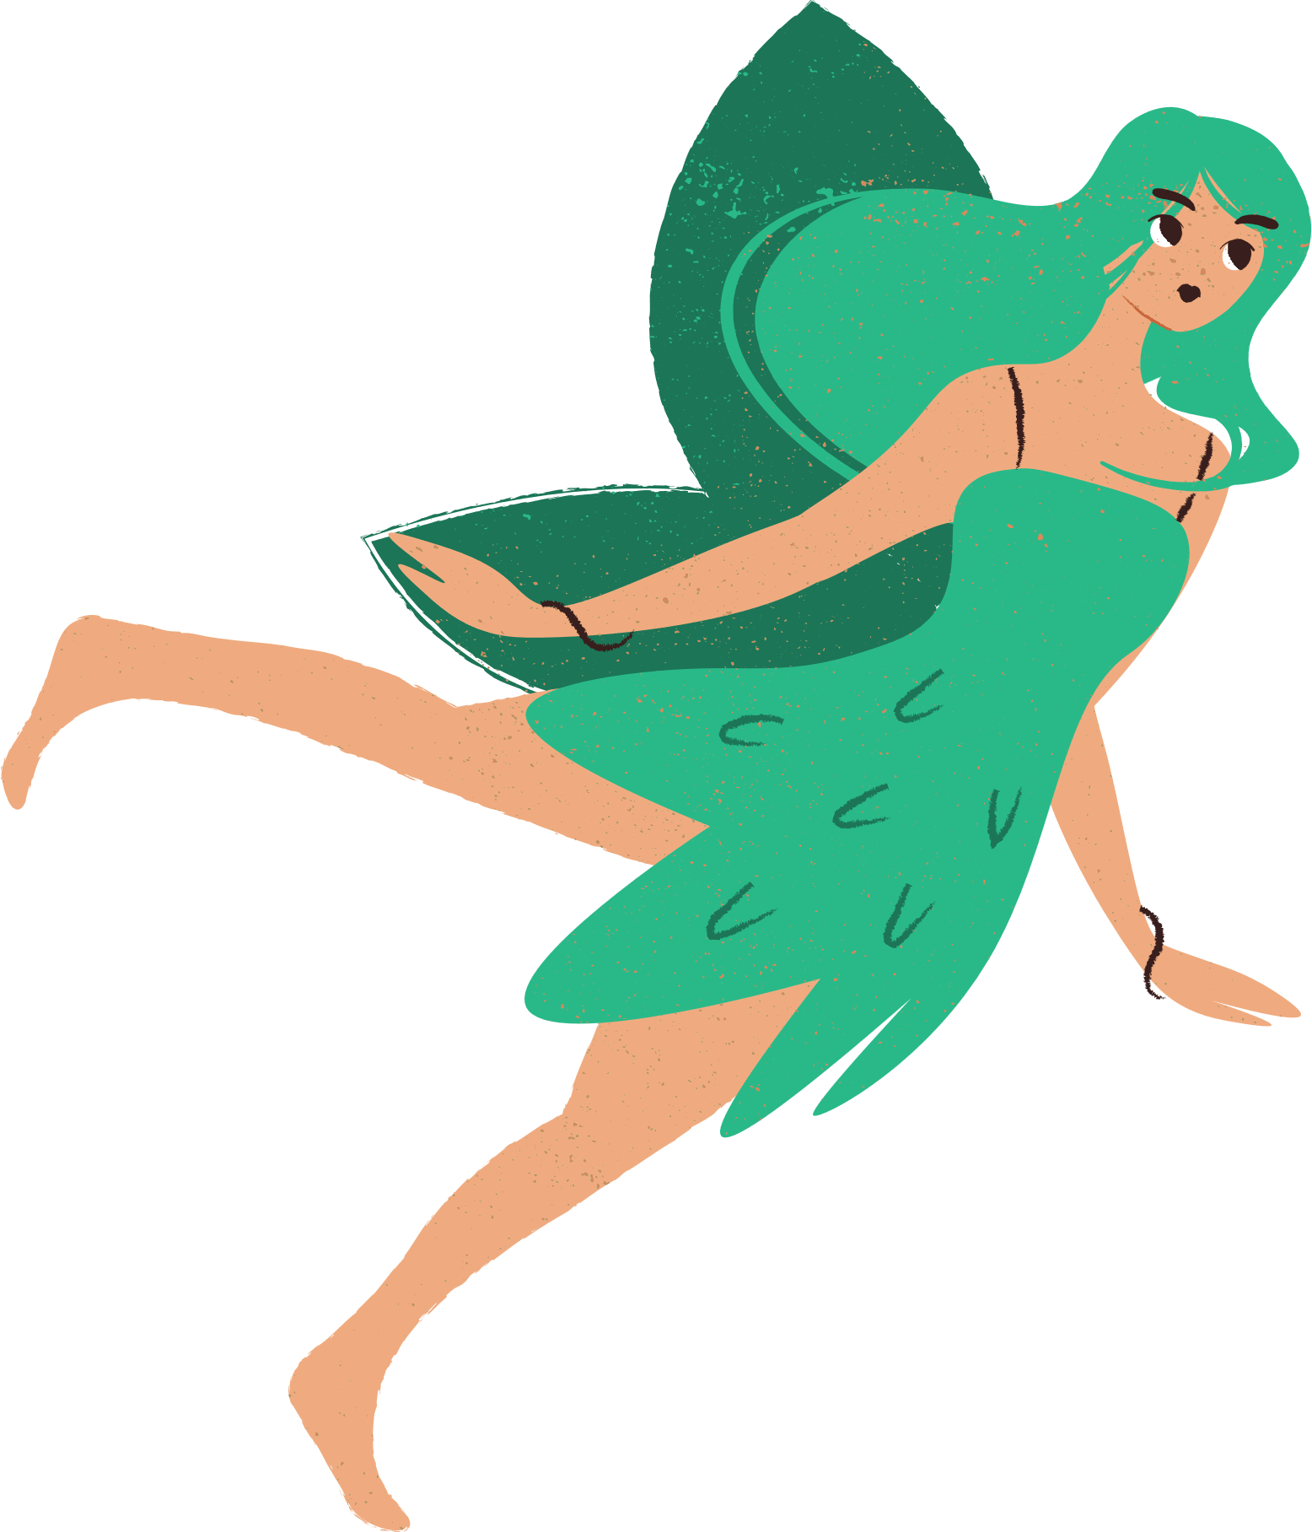
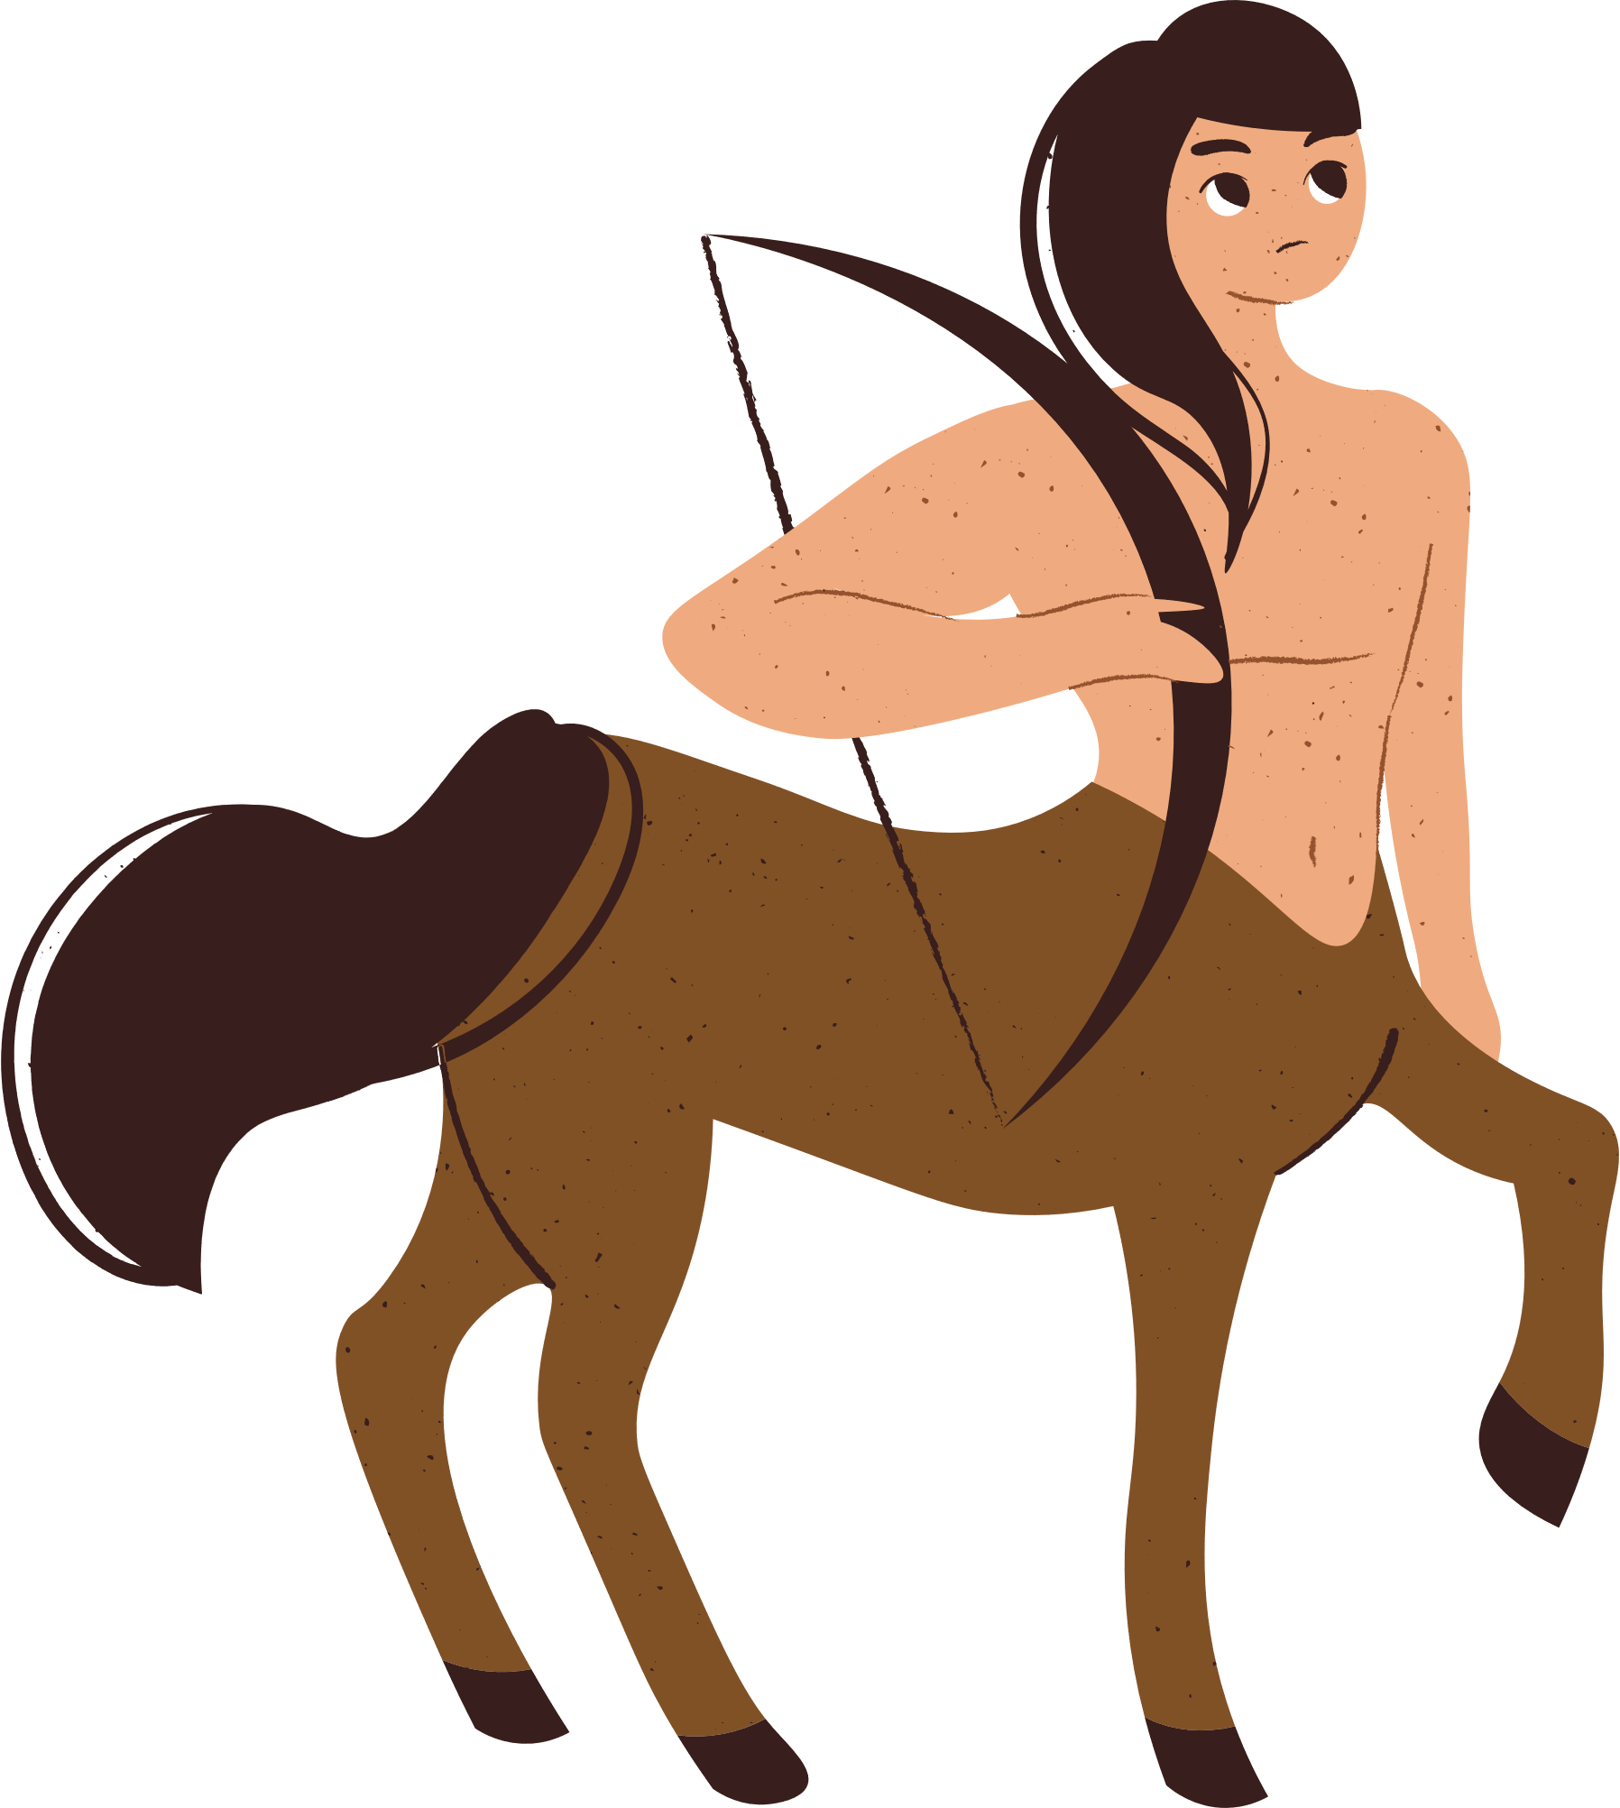
tarefa de pesquisa
Sua tarefa é pesquisar um mito ou lenda de uma cultura de sua escolha e criar um pôster informativo ou infográfico.
Seu pôster ou infográfico deve incluir:
título
  origem do mito/lenda
  resumo de mito ou lenda
  propósito (considere temas, morais ou lições)
  imagens
  qualquer outra informação, como fatos interessantes ou referências na cultura popular
www.movimentoescolar.com.br

Slide 23

ATÉ A PRÓXIMA AULA!
www.movimentoescolar.com.br

